Slide 1
算法设计与分析
第6章 分支限界法
辽宁科技大学软件学院
E-Mail：83000958@qq.com
2015年9月17日

Slide 2
第六章 分支限界法
学习要点
  理解分支限界法的剪枝搜索策略。
  掌握分支限界法的算法框架
    队列式(FIFO)分支限界法
    优先队列式分支限界法
  通过应用范例学习分支限界法的设计策略。
    单源最短路径问题
    装载问题；
    布线问题
    0-1背包问题；
    最大团问题；
    旅行售货员问题
    电路板排列问题
    批处理作业调度问题

Slide 3
引言
分支限界法类似于回溯法，也是一种在问题的解空间树T中搜索问题解的算法。
分支限界法与回溯法的求解目标不同：
  回溯法的求解目标是找出解空间树中满足约束条件的所有解.
  分支限界求解目标是找出满足条件的一个解，或是在满足约束条件某一目标函数值达到极大或极小的解,即在某种意义下的最优解.
搜索方式不同
  回溯法：深度优先
  分支限界法：广度优先或最小耗费优先(最大效益)
分支限界法与回溯法区别

Slide 4
6.1 分支限界法的基本思想
分支限界法常以广度优先或以最小耗费（最大效益）优先的方式搜索问题的解空间树。
在分支限界法中，每一个活结点只有一次机会成为扩展结点。活结点一旦成为扩展结点，就一次性产生其所有儿子结点。在这些儿子结点中，导致不可行解或导致非最优解的儿子结点被舍弃，其余儿子结点被加入活结点表中。
为了有效地选择下一扩展结点,以加速搜索的进程，在每一活结点处，计算一个函数值(限界),并根据这些已计算出的函数值，从当前活结点表中选择一个最有利的结点作为扩展结点，使搜索朝着解空间树上有最优解的分支推进，以便尽快地找出一个最优解.这种方法也称为分支限界。
此后，从活结点表中取下一结点成为当前扩展结点，并重复上述结点扩展过程。这个过程一直持续到找到所需的解或活结点表为空时为止。

Slide 5
6.1 分支限界法的基本思想⎯⎯常见的两种分支限界法
从活结点表中选择下一扩展结点的不同方式导致不同的分支限界法：
  队列式(FIFO)分支限界法：按照队列先进先出（FIFO）原则选取下一个节点为扩展节点。
  优先队列式分支限界法：按照优先队列中规定的优先级选取优先级最高的节点成为当前扩展节点。
    最大优先队列：使用最大堆，体现最大效益优先
    最小优先队列：使用最小堆，体现最小费用优先
数据结构
队列式(FIFO)分支限界法:queue.h头文件,涉及一些队列基本操作
优先队列式分支限界法:Maxheap.h 或Minheap.h涉及一些堆的基本操作

Slide 6
6.1 分支限界法的基本思想⎯⎯0-1背包问题
考虑如下0-1背包问题的实例：n=3, c=30, w=[16,15,15], p=[45,25,25]
队列式分支限界法：
  [A] 初始时活结点队列为空，结点是当前扩展结点A => B, C,从左到右顺序加入活结点队列
  [B, C] B => D(不可行), E =>活结点队列
  [C, E] C => F, G
  [E, F, G] E=> J(不可行), K => K(45) [1,0,0]
  [F, G] F=> L, M ,L(50) [0, 1, 1] ,M(25,舍去)
  [G] G=> N, O =>N(25), O(0)
  不搜索一不可行结点为根的子树
优先队列式分支限界法：
  [A] A => B, C , 计算B(45), C(0)
  [B, C] B => D(不可行), E => E(45)
  [E, C] E => J (不可行), K => K(45) [1, 0, 0]
  [C] C => F(25), G(0)
  [F, G] F => L, M => L(50) [0, 1, 1], M(25)
  [G] G => N, O => N(25), O(0)
可用剪枝函数加速搜索
1
A
0
B
C
D
E
F
G
H
I
J
K
L
M
N
O
如何先搜索到L？

Slide 7
6.1 分支限界法的基本思想⎯⎯旅行售货员问题
队列式分支限界法：
  [A] B, C, D
  [B, C, D] E, F
  [C, D, E, F] G, H
  [D, E, F, G, H] I, J
  [E, F, G, H, I, J] K(59) [1,2,3,4]
  [F, G, H, I, J] L(66)
  [G, H, I, J] M(25) [1, 3, 2, 4]
  [H, I, J] 1-3-4(26)舍
  [I, J] O(25)
  [J] P(59)
优先队列式分支限界法：
  [A] B, C, D => B(30), C(6), D(4)
  [D, C, B] I, J => I(14), J(24)
  [C, I, J, B] G, H => G(11), H(26)
  [G, I, J, B, H] M => M(25) [1, 3, 2, 4]
  [I, J, B, H] O => O(25)
  [J, B, H] P => P(59)
  [B, H] B, H 限界掉
30
1
2
6
5
10
4
3
20
4
0
1
2
A
4
3
B
C
D
3
4
2
4
2
3
E
F
G
H
I
J
4
3
4
2
3
2
K
L
M
N
O
P

Slide 8
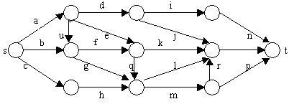
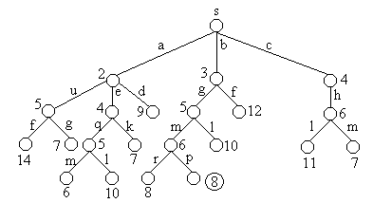
6.2 单源最短路径问题⎯⎯问题描述
下面以一个例子来说明单源最短路径问题：在右上图所给的有向图G中，每一边都有一个非负边权。要求图G的从源顶点s到目标顶点t之间的最短路径。
右下图是用优先队列式分支限界法解有向图G的单源最短路径问题产生的解空间树。其中，每一个结点旁边的数字表示该结点所对应的当前路长。
在算法中,还利用结点间的控制关系剪枝.如从s点出发,经过a-e-q与c-h路径,实际到达同一个点,结点A(距离5)控制结点B(距离为6)结点B为根的子树剪去.
B
A
最好解

Slide 9
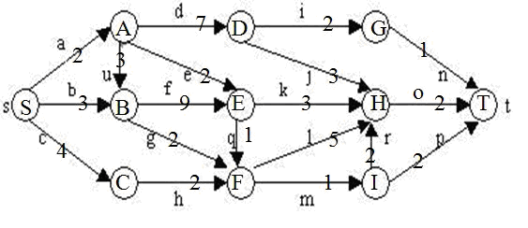
6.2 单源最短路径问题⎯⎯问题描述
最好解

Slide 10
6.2 单源最短路径问题⎯⎯算法思想
解单源最短路径问题的优先队列式分支限界法用一极小堆来存储活结点表。其优先级是结点所对应的当前路长。
算法从图G的源顶点s和空优先队列开始。结点s被扩展后，它的儿子结点被依次插入堆中。此后，算法从堆中取出具有最小当前路长的结点作为当前扩展结点，并依次检查与当前扩展结点相邻的所有顶点。
如果从当前扩展结点i到顶点j有边可达，且从源出发，途经顶点i再到顶点j的所相应的路径的长度小于当前最优路径长度，则将该顶点作为活结点插入到活结点优先队列中。这个结点的扩展过程一直继续到活结点优先队列为空时为止。
途经顶点i再到顶点j的所相应的路径的长度大于当前最优路径长度，就剪掉该分枝

Slide 11
6.2 单源最短路径问题⎯⎯算法描述
template <class Type>
class Graph
{friend void main(void);
public:
void ShorestPaths(int);
private:
int n, // 图G的顶点数
*prev; // 前驱顶点数组
Type **c, // 图G的邻接矩阵
*dist; // 最短距离数组
};
template <class Type>
class MinHeapNode
{friend Graph <Type>;
public:
operator int () const { return length; }
private:
int i; // 顶点编号
Type length; // 当前路经长度
}; // 用最小堆表示活结点优先队列

Slide 12
6.2 单源最短路径问题⎯⎯剪枝策略
在算法扩展结点的过程中，一旦发现一个结点的下界不小于当前找到的最短路长，则算法剪去以该结点为根的子树。
在算法中，利用结点间的控制关系进行剪枝。从源顶点s出发，2条不同路径到达图G的同一顶点。由于两条路径的路长不同，因此可以将路长长的路径所对应的树中的结点为根的子树剪去。

Slide 13
6.2 单源最短路径问题⎯⎯算法描述
template <class Type>
void Graph <Type>::ShortestPaths(int v)
{MinHeap<MinHeapNode<Type> > H(1000);
// 定义源为初始扩展结点
MinHeapNode<Type> E;
E.i=v;
E.length=dist[v]=0;
顶点i和j间有边，且此路径长小于原先从原点到j的路径长
while (true) //搜索解空间
{ for (int j = 1; j <= n; j++)
if ((c[E.i][j]<inf)&&(E.length+c[E.i][j]<dist[j])) {
// 顶点i到顶点j可达，且满足控制约束
dist[j]=E.length+c[E.i][j];
prev[j]=E.i;
// 加入活结点优先队列
MinHeapNode<Type> N;
N.i=j;
N.length=dist[j];
H.Insert(N);}
try {H.DeleteMin(E);} // 取下一扩展结点
catch (OutOfBounds) {break;} // 优先队列空
}}

Slide 14
6.2 单源最短路径问题⎯⎯文本文件
E1.txt
0 2 3 4 0 0 0 0 0 0 0
0 0 3 0 7 2 0 0 0 0 0
0 0 0 0 0 9 2 0 0 0 0
0 0 0 0 0 0 2 0 0 0 0
0 0 0 0 0 0 0 2 3 0 0
0 0 0 0 0 0 1 0 3 0 0
0 0 0 0 0 0 0 0 5 1 0
0 0 0 0 0 0 0 0 0 0 1
0 0 0 0 0 0 0 0 0 0 2
0 0 0 0 0 0 0 2 0 0 2
0 0 0 0 0 0 0 0 0 0 0
最好解

Slide 15
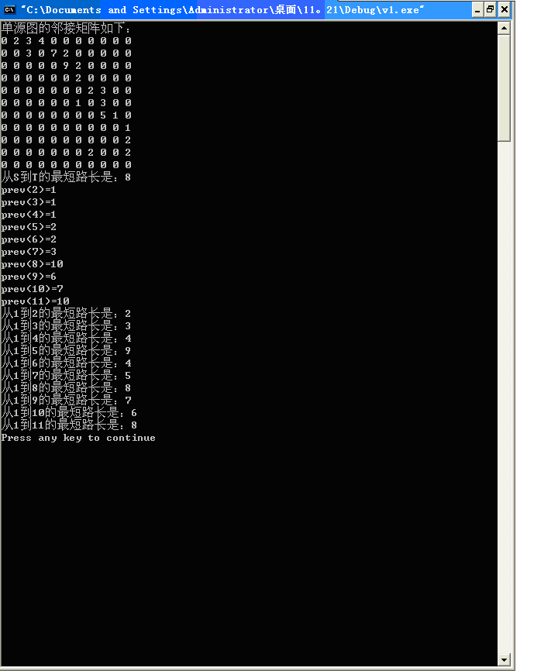
6.2 单源最短路径问题⎯⎯运行结果
最好解

Slide 16
6.3 装载问题⎯⎯问题描述
有一批共个集装箱要装上2艘载重量分别为C₁和C₂的轮船，其中集装箱i的重量为w_{i}，且∑w_{i}≤C₁+C₂
装载问题要求确定是否有一个合理的装载方案可将这个集装箱装上这2艘轮船。如果有，找出一种装载方案。
容易证明：如果一个给定装载问题有解，则采用下面的策略可得到最优装载方案。
  (1)首先将第一艘轮船尽可能装满；
  (2)将剩余的集装箱装上第二艘轮船。P196

Slide 17
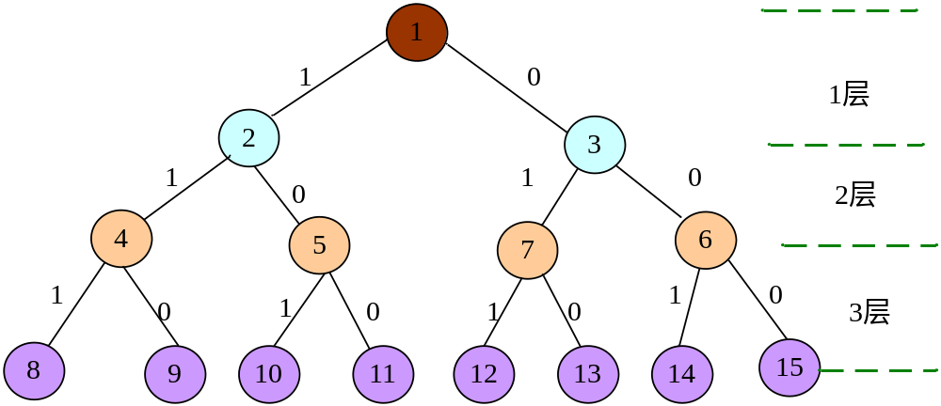
6.3 装载问题⎯⎯问题分析
与回溯搜索算法思想一样,用IFFO分支搜索所有的分支,并记录已搜索分支的最优解,搜索完子集树也就找出了问题的解.图中结点1为第0层,是初始E-结点;扩展后结点2、3为第1层；最后8，9，10，…15为第3层。
要想求出最优解，必须搜索到叶结点，所以要记录树的层次。当层次为n+1时，搜索完全部叶结点，算法结束。不同与回溯算法，分支搜索过程中活结点的层是需要标识的，否则在入队后无法识别结点所在的层。下面算法没处理完一层，让0或-1入队，以此标识层，并用变量i记录当前层。

Slide 18
6.3 装载问题⎯⎯算法实例说明
考虑如下装载包问题的实例：n=3, c1=60, w=[10,30,50],
队列式分支限界法：
  [A] 初始时活结点队列为空，当前扩展结点(E-结点)A => B与 C,B结点入队,bestw=10;结点C的装载上界为30+50=80>bestw,也入队.
  [B, C] B => D与E,其中B扩展为D结点入队, bestw=40;结点E的装载上界为60>bestw,也入队
  [C, D,E] C => F, G. F入队,bestw=40;结点G的装载上界为50>bestw,也入队.
  [D,E, F, G] D => H, I. H(超载不可行), I装载量仍为40.
  [E,F, G] E=> J, K. J载重量为60,bestw=60;K被剪去.
  [F,G] F=>L与M,其中 L不可行,M剪去.
  [G] G=>N与O,两叶结点都被剪去.
1
A
0
B
C
D
E
F
G
H
I
J
K
L
M
N
O
装载上界是Ew+r,其中Ew当前扩展结点所相应的重量;r是剩余集装箱的重量.
问题:C,E,G结点装载上界多少?
上界参考p145

Slide 19
6.3 装载问题⎯⎯算法实例说明
考虑如下装载包问题的实例：n=3, c1=60, w=[10,30,50],
优先队列式分支限界法：
  [A] 初始时活结点队列为空，当前扩展结点(E-结点)A => B与 C,B结点入堆,bestw=10,且B点的上界为90;结点C的装载上界为30+50=80>bestw,也入堆.B在堆首.
  [B, C] B => D与E,其中B扩展为D结点入堆, bestw=40;结点E的装载上界为60>bestw,也入堆.此时D的上界为90,为优先对首.
  [D,C,E] D => H, I。H(超载不可行), I装载量仍为40,入堆.bestw=40;此时队中结点C的装载上界为80,为优先对首.
  [C,E,I] C => F,G.其中F入堆,G的装载上界为50>bestw,也入堆,此时队中结点F的装载上界为80,为优先对首.
  [F,G,E,I] F=>L, M.其中L载重量为80(不可行）,M上界为30<bestw被剪去.
  [E,G,I] E=> J, K.其中J载重量为60,入堆,bestw=60;K上界为10<bestw被剪去.此时队中结点J的装载上界为60,为优先对首
  [J, I] J变为扩展结点,扩展层次为4,算法结束.虽然此时堆并不空,但可以确定已找到了最优解.P202
1
A
0
B
C
D
E
F
G
H
I
J
K
L
M
N
O

Slide 20
6.3 装载问题⎯⎯队列式分支限界法
队列式分支限界法解决解装载问题,用队列Q存放活结点表,队列Q中元素的值表示活结点所相应的当前载重量,当元素的值为0时,表示队列已到达解空间树同一层结点的尾部.
下面描述的算法是解装载问题的队列分支限界法,教材介绍了逐步改进,我们主要介绍改进之后的算法,见p199.该方法与装载问题的回溯法类似.
#include <stdio.h>
#include “pointqueue.h“ //队列头文件
template <class Type>
class QNode
{ friend void EnQueue( Queue< QNode <Type> *> &,Type,
int,int,Type,QNode<Type> *,QNode<Type> *&,int *,bool);
friend Type MaxLoading(Type *,Type,int,int *);
private:
QNode *parent; // 指向父结点的指针
bool LChild; // 左儿子标志
Type weight; // 结点所相应的载重量
}; //结点定义存储子集树中从活结点到根结点的路径,记录最优解

Slide 21
6.3 装载问题⎯⎯队列式分支限界法
算法EnQueue将活结点加入到活结点队列中.它首先检查i是否等于n.如果i=n,则表示当前活结点为叶结点.由于叶结点不会被进一步扩展,因此不必加入到活结点队列中。此时,只检查该结点的可行解是否优于当前最优解.
当i<n时,当前活结点是内部结点,应加入到活结点队列中.
template <class Type>
void EnQueue(Queue< QNode<Type> *> &Q,Type wt,
int i,int n,Type bestw,QNode<Type> *E,
QNode<Type> *&bestE,int bestx[],bool ch)
{// 将活结点加入活结点队列Q中
if(i==n){//可行叶结点
if(wt==bestw)
{ bestE = E;
bestx[n] = ch; } //true or false
return; }
//非叶结点
QNode<Type> *b;
b = new QNode<Type>;
b->weight = wt;
b->parent = E;
b->LChild = ch; //左子结点是否放入
Q.Add(b);}

Slide 22
6.3 装载问题⎯⎯队列式分支限界法
MaxLoading为队列式分支限界法,在 开始时i=1,bestw=0,活结点队列为空.将同层结点尾部标志0加入到活结点队列中.Ew存储当前扩展结点相应的载重量.
template <class Type>
Type MaxLoading(Type w[],Type c,int n,int bestx[])
{//队列式分支限界法
Queue< QNode<Type> *> Q;
Q.Add(0); //同层结点尾部标志
int i=1,j; //当前扩展结点所处的层
Type Ew=0, //扩展结点相应的载重量
bestw =0, //当前最优载重量
r=0; //剩余集装箱重量
for(j=2;j<=n;j++)
r+=w[j];
QNode<Type> *E=0, //当前扩展结点
*bestE=0; //当前最优扩展结点

Slide 23
6.3 装载问题⎯⎯队列式分支限界法
在while中，检测当前扩展结点左儿子结点是否为可行。如果是则将其加入到活结点队列中。然后将其右儿子结点加入到活结点队列中(右子结点一定是可行)。结点都产生后，当前扩展结点被舍弃。
活结点队列中的队首元素被取出作为当前扩展结点，由于队列中每一层结点之后都有一个尾部标记0，故在取队首元素时，活结点队列一定不空。当取出的元素是0时，再判断当前队列是否为空。如果队列非空，则将尾部标记0加入活结点队列，算法开始处理下一层的活结点。
//搜索子集空间树//(接上页)
while(true){
//检查左子结点
Type wt = Ew + w[i];
if(wt<=c){ //可行结点
if(wt>bestw)
bestw = wt; //更新最优值
EnQueue(Q,wt,i,n,bestw,E,bestE,bestx,true); }
//检查右子结点
if(Ew+r>bestw) //查右子结点,可能存在最优解
EnQueue (Q,Ew,i,n,bestw,E,bestE,bestx,false);
Q.Delete(E); //取下一扩展结点
if(!E){ //同层结点尾部
if(Q.IsEmpty()) break;
Q.Add(0); //同层结点结束标志
Q.Delete(E); //取下一扩展结点
r-=w[i]; //剩余集装箱重量
i++; } //进入下一层
Ew = E->weight; }
结点的左子树表示将此集装箱装上船，右子树表示不将此装上船。bestw是当前最优解；ew是当前扩展结点所相应的重量；r是剩余集装箱的重量。当ew+r<bestw时，将其右子树剪去。
另外，为确保右子树成功剪枝，应每次进入左子树的时候更新bestw的值。
问题:注意i变量循环次数

Slide 24
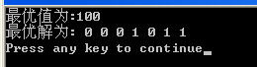
6.3 装载问题⎯⎯队列式分支限界法
为了在算法结束后能方便地构造出与最优值相应的最优解，算法必须存储相应子集树中从活结点到根结点的路径。为此目的，可在每个结点处设置指向其父结点的指针，并设置左、右儿子标志。
class QNode
{ QNode *parent; // 指向父结点的指针
bool LChild; // 左儿子标志
Type weight; // 结点所相应的载重量
}
找到最优值后，可以根据parent回溯到根节点，找到最优解。
//(接上页)
//构造当前最优解
for(j=n-1;j>0;j--){ //bestx[n]之前已赋值
bestx[j] = bestE->LChild;
bestE = bestE->parent; }
return bestw;}
void main()
{ int n=7,c=100;
int w[8]={0,10,35,25,30,40,55,15};
int bestc;
int *bestx = new int[n+1];
bestc = MaxLoading(w,c,n,bestx);
printf("最优值为:%d\n",bestc);
printf("最优解为: ");
for(int i=1;i<=n;i++)
printf("%d ",bestx[i]);
printf("\n");}
运行结果

Slide 25
6.3 装载问题⎯⎯pointqueue.h
#include <assert.h>
#include <iostream.h>
#ifndef POINTQUEUE
#define POINTQUEUE
template <class Type> class Queue; //前视声明
template <class Type>
class QueueNode
{ friend class Queue<Type>;
private:
Type data; //队列结点数据
QueueNode<Type> *link; //结点链指针
QueueNode(Type d=0,QueueNode *l=NULL):data(d),link(l){};};
template <class Type>
class Queue
{public:
Queue():rear(NULL),front(NULL),length(0){};
~Queue();
void Add(const Type &item); //为算法设计与分析中例题增加的函数
void Delete(Type &item);
void EnQueue(const Type &item);
Type DeQueue();
Type GetFront();
//pointqueue.h头文件,包括一些队列的基本操作

Slide 26
6.3 装载问题⎯⎯pointqueue.h
void MakeEmpty(){ Distroy();front=rear=NULL; }
int Length(){ return length;}
bool IsEmpty()const { return front==NULL; }
private:
QueueNode<Type> *front, *rear; //队列指针
int length;
void Distroy();};
template <class Type>
Queue<Type>::~Queue() //队列的析构函数
{ Distroy();}
template <class Type>
void Queue<Type>::EnQueue(const Type &item) //将新元素item插入到队列的队尾
{ length++;
if(front==NULL)
front=rear=new QueueNode<Type>(item,NULL);
else
rear=rear->link=new QueueNode<Type>(item,NULL);}
template <class Type>
void Queue<Type>::Add(const Type &item) //将新元素item插入到队列的队尾
{ EnQueue(item);}

Slide 27
6.3 装载问题⎯⎯pointqueue.h
template <class Type>
Type Queue<Type>::DeQueue() //删去队头结点，并返回队头元素的值
{ assert(!IsEmpty()); //判队空的断言
length--;
QueueNode<Type> *p = front;
Type retvalue=p->data; //保存队头的值
front=front->link; //新队头
delete p;
return retvalue;}
template <class Type>
void Queue<Type>::Delete(Type &item) //删去队头结点，并返回队头元素的值
{ item=DeQueue();}
template <class Type>
Type Queue<Type>::GetFront() //若队不空，则函数返回队头元素的值
{ assert(!IsEmpty());
return front->data;}
template <class Type>
void Queue<Type>::Distroy()
{ QueueNode<Type> *p;
while(front!=NULL) //逐个结点释放
{ p=front;
front=front->link;
delete p; }}
#endif

Slide 28
6.3 装载问题⎯⎯优先队列式分支限界法
解装载问题的优先队列式分支限界法用最大优先队列存储活结点表。活结点x在优先队列中的优先级定义为从根结点到结点x的路径所相应的载重量再加上剩余集装箱的重量之和。
优先队列中优先级最大的活结点成为下一个扩展结点。以结点x为根的子树中所有结点相应的路径的载重量不超过它的优先级。子集树中叶结点所相应的载重量与其优先级相同。
在优先队列式分支限界法中，一旦有一个叶结点成为当前扩展结点，则可以断言该叶结点所相应的解即为最优解。此时可终止算法。
重点理解

Slide 29
6.3 装载问题⎯⎯优先队列式分支限界法
#include <stdio.h>
#include <iostream.h>
#include "MaxHeap.h"
class bbnode {
public:
bbnode *parent;
bool LChild;
private:} ;
// HeapNode最大堆活结点优先队列
template<class T>
class HeapNode {
public :
operator T () const {return uweight;}
bbnode *ptr;
T uweight; //活结点上界
int level; //层序号
private :
} ;
//AddLiveNode将新产生的活结点加入到子集树中,并将这个新结点插入到表示活结点优先队列的最大堆中
template<class T>
void AddLiveNode(MaxHeap<HeapNode<T> > &H, bbnode *E, T wt, bool ch, int lev)
{bbnode *b = new bbnode;
b->parent = E;
b->LChild = ch;
HeapNode<T> N;
N.uweight = wt;
N.level = lev;
N.ptr = b;
H.Insert(N) ;
}

Slide 30
6.3 装载问题⎯⎯优先队列式分支限界法
//优先队列分支限界,返回最优载重量,bsetx返回最优解
template<class T>
T MaxLoading(T w[], T c, int n, int bestx[])
{MaxHeap<HeapNode<T> > H(1000);
T *r = new T [n+1];//剩余载重量数组
r[n] = 0;
for (int j = n-1; j > 0; j--)
r[j] = r[j+1] + w[j+1];
int i = 1;
bbnode *E = 0;//当前E节点为根,当前扩展结点
T Ew = 0; //扩展结点所相应的载重量
while (i != n+1) {//非叶结点
if (Ew + w[i] <= c) {//左结点为可行
AddLiveNode(H, E, Ew+w[i]+r[i], true, i+1);}
AddLiveNode(H, E, Ew+r[i], false, i+1);
HeapNode<T> N;
H.Delete(N); //取下一个扩展结点
i = N.level;
E = N.ptr;
Ew = N.uweight - r[i-1];}
//构造当前最优解
for ( j = n; j > 0; j--) {
bestx[j] = E->LChild;
E = E->parent;}
return Ew;}
void main()
{ int n=8,c=400,x[9];
int w[9]={100,200,50,90,150,50,20,80};
k=MaxLoading(w,c,n,x);
cout<<"最优装载：\t"<<k<<endl;
for(int i=1;i<=n;i++)
cout<<"\t"<<x[i]; cout<<endl;
}
注意:优先队列分支限界的循环条件与队列式区别

Slide 31
6.3 装载问题⎯⎯优先队列式分支限界法
//MaxHeap.h
#include <string.h>
template <class T>
class MaxHeap // 大根堆 (本程序使用下标与结点名相同的格式)
{public :
MaxHeap( int MaxHeapSize = 10 );
~ MaxHeap() {delete [] heap;}
int Size() { return heapSize;}
MaxHeap < T >& Insert( const T & x);
MaxHeap < T >& Delete(T & x);
void MakeHeap(T * a, int size, int ArraySize);
T Max()
{if (heapsize > 0 ) // 判溢出
return heap[1];
}
private :
T * heap;
int heapSize;
int MaxSize;
} ;

Slide 32
6.3 装载问题⎯⎯优先队列式分支限界法
template <class T>
MaxHeap < T > ::MaxHeap( int MaxHeapSize)
{MaxSize = MaxHeapSize;
heap = new T[MaxSize + 1 ];
heapSize = 0 ;}
template <class T>
MaxHeap < T >& MaxHeap < T > ::Insert( const T & x)
// 堆的插入 由叶结点向上找位置 在sort中是不需要插入的
{if (heapSize < MaxSize)
{heapSize ++ ;
int i = heapSize, ic = i / 2 ;
while (ic >= 1 )
{if (x <= heap[ic]) break ;
heap[i] = heap[ic];
i= ic;
ic = i / 2 ; }
heap[i] = x;}
return * this ;
}

Slide 33
6.3 装载问题⎯⎯优先队列式分支限界法
template <class T>
MaxHeap < T >& MaxHeap < T > ::Delete(T & x) // 堆的删除即根结点删除从上到下
{ // 在操作上相当与对最后一个结点从上到下的插入
if (heapSize > 0 )
{ x = heap[1];
T y = heap[heapSize -- ];
int i = 1 , ic = 2 ; // i记录当前查询结点 ic记录其子结点
while (ic <= heapSize)
{if (ic + 1 <= heapSize && heap[ic] < heap[ic + 1]) ic ++ ;
if (y >= heap[ic]) break ;
heap[i] = heap[ic];
i = ic;
ic = 2 * i;
}
heap[i] = y;
}
return * this ;
}

Slide 34
6.3 装载问题⎯⎯优先队列式分支限界法
template <class T> // 建堆：把数组堆化并处理成大根堆
void MaxHeap < T >::MakeHeap(T *a,int size,int ArraySize) {
delete [] heap;
heap = new T[size + 1 ];
memcpy(heap, a, (size + 1 ) * sizeof (T)); // 此处不要忘记乘sizeof(T)
heapSize = size;
MaxSize = ArraySize;
int i = heapSize / 2 ; // 处理堆
for (; i >= 1 ; i -- ) // 从小到上依次调整
{ T y = heap[i];
int ic = 2 * i;
while (ic <= heapSize)
{ if (ic + 1 <=heapSize && heap[ic+1]>heap[ic])
ic++;
if (y >= heap[ic]) break ;
heap[ic / 2 ] = heap[ic];
ic=2 * ic; }
heap[ic / 2 ]=y;} }
template <class T>
void HeapSort(T * a, int n)
{MaxHeap < T > H( 0 );
H.MakeHeap(a, n, n);
T x;
for ( int i=n;i>=1; i--)
{ H.Delete(x);
a[i] = x;
} }

Slide 35
6.4 布线问题⎯⎯问题描述
印刷电路板将布线区域划分为n×m个方格阵列，如图所示。
精确的电路板布线问题要求确定连接方格a的中点到方格b的中点的最短布线方案。
布线时电路只能沿直线或直角布线。
为避免线路相交，已布线方格做上封闭标记，其他线路布线不允许穿过封闭区域。
为讨论方便，我们假定电路板外面的区域为已加封闭标记的方格。
 | a
 |  |  | b

Slide 36
6.4 布线问题⎯⎯算法思想
解此问题的队列式分支限界法从起始位置a开始将它作为第一个扩展结点。与该扩展结点相邻并且可达的方格成为可行结点被加入到活结点队列中，并且将这些方格标记为1，即从起始方格a到这些方格的距离为1。
用FIFO分支搜索过程
一开始,唯一的扩展结点是a;
从活结点队列中取出后为当前扩展结点;
对当前扩展结点,按上、下、左、右的顺序，找出可布线的位置，加入活结点队列中；
接着，算法从活结点队列中取出队首结点作为下一个扩展结点，并将与当前扩展结点相邻且未标记过的方格标记为数字增1，并存入活结点队列。这个过程一直继续到算法搜索到目标方格b或活结点队列为空时为止。即加入剪枝的广度优先搜索。
可布线位置：受被封锁的方格，受边界限制，可设置一个值表示，比如0或1表示是否能布线。

Slide 37
6.4 布线问题⎯⎯实例
 | 3 | 2
 | 2 | 1
 | 1 | A | 1 | 2
 | 2 | 1 | 2 |  |  | b
 |  | 2 | 3 | 4 |  | 8
 |  |  |  | 5 | 6 | 7 | 8
 |  |  |  | 6 | 7 | 8
 |  | a
 |  |  |  |  |  | b

Slide 38
6.4 布线问题⎯⎯算法描述
定义移动方向的相对位移
Position offset[4];
offset[0].row = 0; offset[0].col = 1; // 右
offset[1].row = 1; offset[1].col = 0; // 下
offset[2].row = 0; offset[2].col = -1; // 左
offset[3].row = -1; offset[3].col = 0; // 上
for (int i = 0; i <= m+1; i++) grid[0][i] = grid[n+1][i] = 1; // 顶部和底部
for (int i = 0; i <= n+1; i++) grid[i][0] = grid[i][m+1] = 1; // 左翼和右翼
for (int i = 0; i < NumOfNbrs; i++) {
nbr.row = here.row + offset[i].row;
nbr.col = here.col + offset[i].col;
if (grid[nbr.row][nbr.col] == 0) { // 该方格未标记
grid[nbr.row][nbr.col] = grid[here.row][here.col] + 1;
if ((nbr.row == finish.row) && (nbr.col == finish.col)) break; //完成布线
Q.Add(nbr);}
}
找到目标位置后，可以通过回溯方法找到这条最短路径。
复杂性：O(mn)
设置边界的围墙

Slide 39
6.4 布线问题⎯⎯算法代码
#include “LinkedQueue.h” //链式队列
class Position{
public:
int row;
int col;
Position(){}
Position(int x,int y):row(x),col(y){}
friend ostream& operator<<(ostream&,Position& );};
ostream& operator<<(ostream& os,Position& item)
{ os<<'<'<<item.row<<','<<item.col<<'>'<<' ';
return os;}
int grid[9][9]={
{1,1,1,1,1,1,1,1,1},
{1,0,0,1,0,0,0,0,1},
{1,0,0,1,1,0,0,0,1},
{1,0,0,0,0,1,0,0,1},
{1,0,0,0,1,1,0,0,1},
{1,1,0,0,0,1,0,0,1},
{1,1,1,1,0,0,0,0,1},
{1,1,1,1,0,0,0,0,1},
{1,1,1,1,1,1,1,1,1}};
grid[i][j]=1 表示该方格被封,不允许布线

Slide 40
6.4 布线问题⎯⎯算法代码
bool FindPath(Position start,Position finish,int& PathLen,Position*& path)
{ Position offsets[4];
offsets[0].row=0;offsets[0].col=1;
offsets[1].row=1;offsets[1].col=0;
offsets[2].row=0;offsets[2].col=-1;
offsets[3].row=-1;offsets[3].col=0;
if(start.row==finish.row&&start.col==finish.col)
{PathLen=0;return false;}
int NumOfNbrs=4,i,j;
Position here,nbr;
here.row=start.row;here.col=start.col;
grid[start.row][start.col]=2;
LinkedQueue<Position> Q;
do{
for(i=0;i!=NumOfNbrs;i++){
nbr.row=here.row+offsets[i].row;
nbr.col=here.col+offsets[i].col;
if(grid[nbr.row][nbr.col]==0){
grid[nbr.row][nbr.col]=grid[here.row][here.col]+1;
if(nbr.row==finish.row&&nbr.col==finish.col) break;
Q.EnQueue(nbr); } }

Slide 41
6.4 布线问题⎯⎯算法代码
if(nbr.row==finish.row&&nbr.col==finish.col) break;
if(Q.IsEmpty()==true)return false;
if(Q.DeQueue(here)==false)
cout<<"Queue out Error!"<<endl;
}while(true);
PathLen=grid[finish.row][finish.col]-2;
path=new Position[PathLen];
here=finish;
for(j=PathLen-1;j>=0;j--){
path[j]=here;
for(i=0;i!=NumOfNbrs;i++){
nbr.row=here.row+offsets[i].row;
nbr.col=here.col+offsets[i].col;
if(grid[nbr.row][nbr.col]==j+2)
break; }
here=nbr; }
return true;
}
void main()
{ Position st(4,3),end(5,4);
int length=0;
Position *p=NULL;
if(FindPath(st,end,length,p)==true)
{ for(int i=0;i!=length;i++)
cout<<p[i]<<' ';
}
else cout<<"No Path!"<<endl;
}
运行结果: <5,3> <5,4>

Slide 42
6.4 布线问题⎯⎯LinkedQueue.h
#include <iostream> //LinkedQueue.h
using namespace std;
template <class T>
struct LinkNode{
T data;
LinkNode* next;};
template <class T>
class LinkedQueue{
public:
LinkedQueue():rear(NULL),front(NULL){}
~LinkedQueue(){makeEmpty();}
bool EnQueue(const T& x);
bool DeQueue(T& x);
bool getFront(T& x)const;
void makeEmpty();
bool IsEmpty()const{return(front==NULL)?true:false;}
int getSize()const;
friend ostream& operator<<(ostream& os,LinkedQueue<T>& Q);
protected:
LinkNode<T>*front,*rear;};
template <class T>
void LinkedQueue<T>::makeEmpty(){
LinkNode<T> *p;
while(front!=NULL){
p=front;
front=front->next;
delete p;
}}
template <class T>
int LinkedQueue<T>::getSize()const{
int count=0;
LinkNode<T> *p=front;
while(p!=NULL)
{ count; p=p->next; }
return count;}
template <class T>
bool LinkedQueue<T>::getFront(T& x) const{
if(front==NULL) return false;
x=front->data;
return true;}
template <class T>
bool LinkedQueue<T>::EnQueue(const T& x){
if(front==NULL){
rear=front=new LinkNode<T>;
front->next=NULL; front->data=x;
if(front==NULL)
return false; }
else{
LinkNode<T> *p=new LinkNode<T>;
if(p==NULL)
return false;
p->data=x; p->next=NULL;
rear->next=p;
rear=rear->next; }
return true;}
template <class T>
bool LinkedQueue<T>::DeQueue(T& x){
if(IsEmpty()==true)
return false;
x=front->data;
LinkNode<T> *p=front;
front=front->next;
delete p;
return true;}
template <class T>
ostream& operator<<(ostream& os,LinkedQueue<T>& Q){
cout<<"The number of the Queue is:"<<Q.getSize()<<endl;
LinkNode<T> *p=Q.front;int i=0;
while(p!=NULL){
cout<<i 1<<' '<<p->data<<endl;
p=p->next; }}

Slide 43
6.5 0-1背包问题⎯⎯问题描述
0-1背包问题问题描述:略
算法思想:
首先，要对输入数据进行预处理，将各物品依其单位重量价值从大到小进行排列。
在下面描述的优先队列分支限界法中，节点的优先级由已装袋的物品价值加上剩下的最大单位重量价值的物品装满剩余容量的价值和。
算法首先检查当前扩展结点的左儿子结点的可行性。如果该左儿子结点是可行结点，则将它加入到子集树和活结点优先队列中。当前扩展结点的右儿子结点一定是可行结点，仅当右儿子结点满足上界约束时才将它加入子集树和活结点优先队列。当扩展到叶节点时为问题的最优值。

Slide 44
6.5 0-1背包问题⎯⎯类定义1
class Object
{friend int Knapsack(int *,int *,int,int,int * );
public:
int operator>=(Object a)const //运算符重载函数
{return (d>=a.d); }
private:
int ID;
float d;};//单位重量价值
//堆中元素的结点
template<class Typew,class Typep> class Knap;
template<class Typew,class Typep>
class bbnode
{friend Knap<Typew,Typep>;
friend int Knapsack(int *,int *,int,int,int*);
private:
bbnode *parent;//指向父结点的指针
bool LChild;//左儿子结点标志
};

Slide 45
6.5 0-1背包问题⎯⎯类定义2
template<class Typew,class Typep>
class HeapNode{
friend Knap<Typew,Typep>;
public:
operator Typep() const{return uprofit;}
private:
Typep uprofit,//结点的价值上界
profit;//结点所相应的价值
Typew weight;//结点相应的重量
int level;
bbnode *ptr;//指向活结点在子集树中相应结点的指针
};

Slide 46
6.5 0-1背包问题⎯⎯类定义3
template<class Typew,class Typep>
class Knap
{friend Typep Knapsack(Typep*,Typew*,Typew,int,int *);
public:
Typep MaxKnapsack();//实施对子集树的优先队列分支限界搜索
private:
MaxHeap< HeapNode<Typep,Typew> > *H;
Typep Bound(int i);//计算上界
//将一个新活结点插入到子集树和优先队列中
void AddLiveNode(Typep up,Typep cp,Typew cw,bool ch,int level);
bbnode *E;//指向扩展结点的指针
Typew c;//背包容量
int n; //物品总数
Typew *w;//物品重量数组
Typep *p;//物品价值数组
Typew cw;//当前重量
Typep cp;//当前价值
int *bestx;};//最优解

Slide 47
6.5 0-1背包问题⎯⎯上界函数
template<class Typew,class Typep>
Typep Knap<Typew,Typep>::Bound(int i)//计算上界
{//计算结点所相应价值的上界
Typew cleft=c-cw;//剩余容量
Typep b=cp; //价值上界
//以物品单位重量价值递减序装入物品
while (i <= n && w[i] <= cleft)
// n表示物品总数，cleft为剩余空间
{ cleft -= w[i]; // w[i]表示i所占空间
b += p[i]; // p[i]表示i的价值
i++; }
if (i <= n) b+= p[i]/w[i]*cleft; // 装填剩余容量装满背包
return b; } // b为上界函数

Slide 48
6.5 0-1背包问题⎯⎯函数AddLiveNode
template<class Typew,class Typep>
void Knap<Typew,Typep>::AddLiveNode(Typep up,Typep cp,Typew cw,bool ch,int lev)
{//将一个新的活结点插入到子集树和最大堆H中
bbnode *b=new bbnode;
b->parent=E;
b->LChild=ch;
HeapNode<Typep,Typew> N;
N.uprofit=up;
N.profit=cp;
N.weight=cw;
N.level=lev;
N.ptr=b;
H->Insert(N);
}

Slide 49
6.5 0-1背包问题⎯⎯函数MaxKnapsack()
template<class Typew,class Typep>
Typep Knap<Typew,Typep>::MaxKnapsack()
{//返回最大价值,bestx返回最优解
//定义最大堆的容量
H=new MaxHeap<HeapNode<Typep,Typew>>(1000);
//为bestx分配存储空间
bestx= new int[n+1];
int i=1; //初始化
E=0;cw=cp=0;
Type bestp=0;
Typep up=Bound(1);
while(i!=n+1) //搜索子集树,非树结点
{//检查当前扩展结点的左儿子结点
Typew wt=cw+w;
if(wt<=c)//左儿子结点为可行结点
{if(cp+p[i]>bestp) bestp=cp+p[i];
AddLiveNode(up,cp+p,cw+w,true,i+1);}
up=Bound(i+1);
//检查当前扩展结点的右儿子结点
if(up>=bestp)//右儿子可能含有最优解
AddLiveNode(up,cp,cw,false,i+1);
//取下一扩展结点
HeapNode<Typep,Typew>N;
H->DeleteMax(N);
E=N.ptr;
cw=N.weight;
cp=N.profit;
up=N.uprofit;
i=N.level;}
//构造当前最优解
for(int j=n;j>=1;j--)
{bestx[j]=E->Lchild;
E=E->parent;}
return cp;}

Slide 50
6.5 0-1背包问题⎯⎯算法描述
分支限界搜索过程
while (i != n+1) {// 非叶结点
// 检查当前扩展结点的左儿子结点
Typew wt = cw + w[i];
if (wt <= c) {// 左儿子结点为可行结点
if (cp+p[i] > bestp) bestp = cp+p[i];
AddLiveNode(up, cp+p[i], cw+w[i], true, i+1);}
up = Bound(i+1);
// 检查当前扩展结点的右儿子结点
if (up >= bestp) // 右子树可能含最优解
AddLiveNode(up, cp, cw, false, i+1);
// 取下一个扩展节点（略）
}

Slide 51
6.5 0-1背包问题⎯⎯类Knapsack
template<class Typew,class Typep>
Typep Knapsack(Typep p[],Typew w[],Typew c,int n,int bestx[])
{//初始化
Typew W=0;Typep P=0;
Object *Q=new Object[n+1];
for(int i=1;i<=n;i++)
{ Q.ID=i; Q.d=1.0*p/w; P+=p[i];W+=w[i]; }
if(W<=c) return P;//装入所有物品
Sort(Q,n);
Knap<Typew,Typep> K;
K.p = new Typep[n+1];
K.w = new Typew[n+1];
K.x = new int[n+1];
for( i=1;i<=n;i++)
{K.p=p[Q.ID];K.w=w[Q.ID];}
K.cp=0; K.cw=0;
K.c=c; K.n=n;
K.bestp=0;
Typep bestp=K.MaxKnapsack(); //调用
cout<<"最优解为(bestx)："<<endl;
for(i=1;i<=n;i++)
bestx[Q.ID]=K.bestx
delete [] Q;
delete [] K.w;
delete [] K.p;
delete[] K.bestx;
return bestp; }
Knapsack完成对数据的预处理.其主要是将物品依其单位重量价值从大到小排好序.然后调用MaxKnapsack完成对子集树的优先队列分支限界搜索.

Slide 52
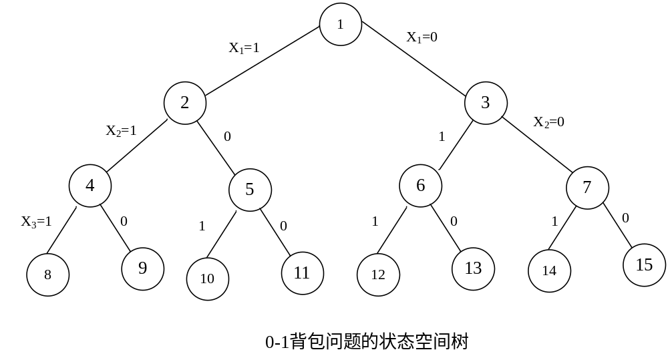
6.5 0-1背包问题⎯⎯先进先出方式(FIFO)
0-1背包问题的分枝限界策略
来看一个简单的实例：n=3,M=35,W=(11,21,23),P=(21,31,33)。分枝限界的解法是按先进先出（FIFO）方式从活动结点表中选A结点进行扩展，其搜索过程为：

Slide 53
6.5 0-1背包问题⎯⎯先进先出方式(FIFO)
示例n=3,M=35,W=(11,21,23),P=(21,31,33)
注:在每个结点，可计算cw,cp值
{1} （1）→(2),(3)
{2，3} （2）→(4),(5)
{3，4，5} （3）→(6),(7)
{4，5，6，7} （4）→(8),(9)
叶结点（8）：cw=55>35,删除；
叶结点（9）为当前最优解，BestP=52.
{5，6，7} （5）→(10),(11)
叶结点（10）为当前最优解，BestP=54.;(11)结点cp=21<54,删除。
{6，7} （6）→(12),(13)
叶结点（12）cw=44>35,删除，（13）结点 cp=31<54,删除。
{7} （7）→（14），（15）
叶结点（14）与(15)cp<54, 删除。
{ }活动结点表空，结束。
叶结点（10）为当前最优解，BestP=54,解为(1,0,1)

Slide 54
6.5 0-1背包问题⎯⎯优先队列1
示例n=3,M=35,W=(11,21,23),P=(21,31,33)
优先队列,每次取当前cp值最大的结点进行扩展。
{1} (1)→(2),(3)
{2,3} (2)结点cp=21较大;(2)→(4),(5)
{3,4,5}, (4)结点cp=52较大;(4)→(8),(9)
{3,5,8,9},叶结点(8):cw=55>35,删除；
叶结点(9)为当前最优解，BestP=52.
{3,5}, 结点(5)cp=21较大,(5)→(10),(11)
叶结点(10)为当前最优解，BestP=54;(11)结点cp<54,删除。
{3} (3)→(6),(7)
{6,7} (6)结点 cp=31较大;(6)→(12),(13)
叶结点 (12)cw=44>35,删除，(13)结点 cp=31<54,删除。
{7} (7)→(14),(15)
叶结点(14) cp=33<54,删除;结点(15)cp=0, 删除。
{ }活动结点表空，结束。
叶结点(10)为当前最优解，BestP=54,解为(1,0,1)
问题:BestP=52(结点9)与Bestp=54(结点10)哪个先找到?

Slide 55
6.5 0-1背包问题⎯⎯优先队列2
优先队列扩展过程与FIFO过程不同，且由于n值太小，很难看出算法的运行速度改进。不过仅用cw,cp值进行判别，难以有更大的剪枝。如采用回溯算法中的限界函数，性能会更有更大提高，不过同时也增加计算Bound(i)函数代价。
示例n=3,M=35,W=(11,21,23),P=(21,31,33)
{1} (1)→(2),(3)
{2,3} (2)结点Bound(2)=56> Bound(3)=51;
Bound(2)=21+31+(35-11-21)*33/23=56
Bound(3)=31+(35-21)*33/23=51. (2)→(4),(5)
{4,5,3} (4)结点bound(4)=56较大> Bound(5)=54；
Bound(5)=21+33;(4)→(8),(9)
{3,5,9} ,叶结点(8):cw=55>35,删除;叶结点(9)为当前最优解，BestP=52.
{5,3,9} , 结点(5) Bound(5)=54较大，(5)→(10),(11)
叶结点(10)为当前最优解，BestP=54.;(11)结点cp<54,删除。
{10,3,9} ,叶结点(10)为当前最优解，BestP=54,循环终止.
因为 Bound(3)=51<54,结点9最解为52,没必要继续搜索.
叶结点（10）为当前最优解，BestP=54,解为(1,0,1)
问题:叶结点是否入堆?比如叶结点9与10,到底哪个先出堆?

Slide 56
6.5 0-1背包问题⎯⎯优先队列2
{1} (1)→(2),(3)
{2,3} (2)结点Bound(2)=56> Bound(3)=51;
Bound(2)=21+31+(35-11-21)*33/23=56
Bound(3)=31+(35-21)*33/23=51. (2)→(4),(5)
{4,5,3} (4)结点bound(4)=56较大> Bound(5)=54；
Bound(5)=21+33;(4)→(8),(9)
{3,5,9} ,叶结点(8):cw=55>35,删除;叶结点(9)为当前最优解，BestP=52.
{5,3,9} , 结点(5) Bound(5)=54较大，(5)→(10),(11)
叶结点(10)为当前最优解，BestP=54.;(11)结点cp<54,删除。
{10,3,9} ,叶结点(10)为当前最优解，BestP=54,循环终止.
因为 Bound(3)=51<54,结点9最解为52,没必要继续搜索.
叶结点（10）为当前最优解，BestP=54,解为(1,0,1)

Slide 57
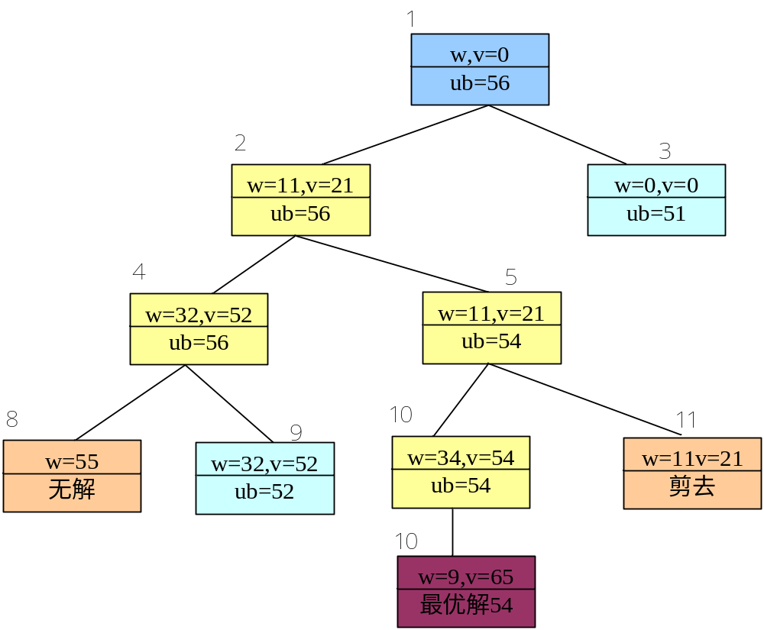
6.5 0-1背包问题⎯⎯优先队列2
示例n=3,M=35,W=(11,21,23),P=(21,31,33)优先队列扩展过程

Slide 58
6.5 0-1背包问题⎯⎯分枝限界策略小结
对A-结点扩展时，采用先进先出（FIFO）的活动结点表比较简单.
优先队列，每次取当前cp值最大的A-结点进行扩展，算法可能有更好的性能.
优先队列扩展过程的顺序与FIFO过程不同，且由于n值太小，很难看出算法的运行速度有所改进。不过仅用cw,cp值进行判别，难以有更大的剪枝。如果采用回溯算法中中所用的限界函数，性能会更有更大提高，不过同时也增加了计算Bound(i)函数的代价
如果按cp,bound(i)两种搜索策略称为最大收益法（或最小代价法），显然这是一种带有智能特征的方法。从这两种方法的运行过程可以看出，算法中判定函数和限界函数的选择是很重要的。

Slide 59
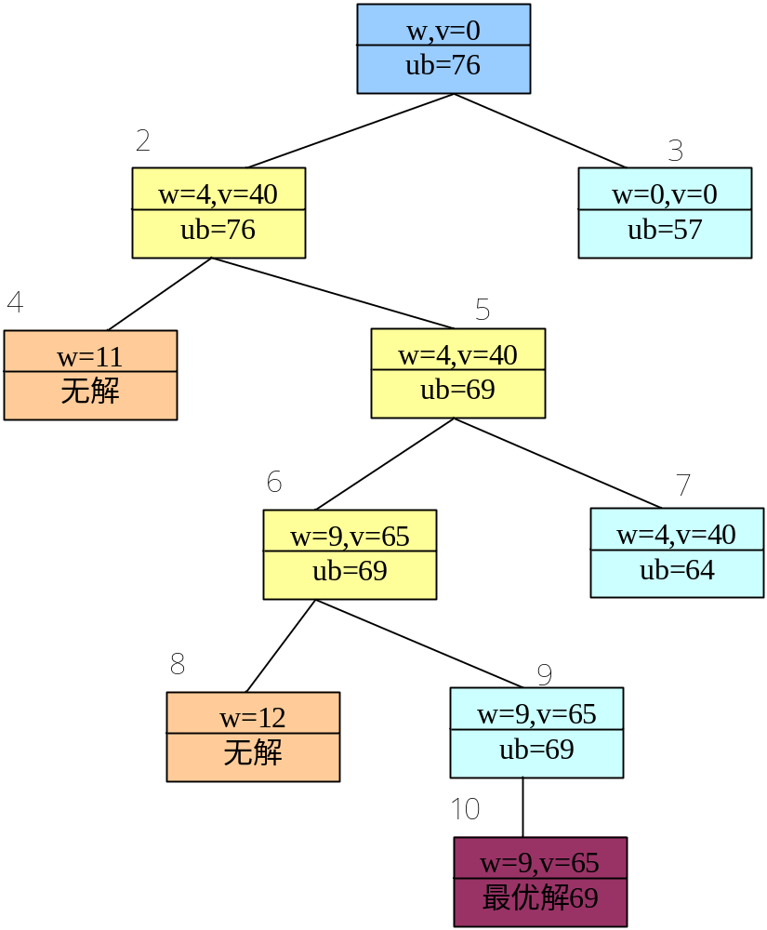
6.5 0-1背包问题⎯⎯优先队列2
示例n=4,M=10,W=(4,7,5,3),P=(40,42,25,12)

Slide 60

6.6 最大团问题⎯⎯问题描述
给定无向图G=(V，E)。如果U⊆V，且对任意u，v∈U有(u，v) ∈ E，则称U是G的完全子图。G的完全子图U是G的团当且仅当U不包含在G的更大的完全子图中。G的最大团是指G中所含顶点数最多的团。
下图G中，子集{1，2}是G的大小为2的完全子图。这个完全子图不是团，因为它被G的更大的完全子图{1，2，5}包含。{1，2，5}是G的最大团,也是补图 的最大独立集。{1，4，5}和{2，3，5}也是G的最大团。
最大团=补图的最大独立集
任意增加一顶点就破坏它的独立性,则称为这独立集为极大的独立集.
把顶点V划分成若干不相交的子集,而且每一子集中的任意两点都不相邻,这样的顶点集合叫做独立集合.
1
2
1
2
3
3
4
5
4
5
无向图G和G的补图

Slide 61
6.6 最大团问题⎯⎯上界函数
最大团问题的解空间树也是一个子集树.优先队列解这个问题与装载问题相似.算法构造解空间树中结点类型为bbnode;活结点优先队列中元素类型为CliqueNode.每个CliqueNode类型结点,变量cn表示与该结点相应的团的顶点数；level表示结点在子集空间树中所处的层次；用cn +n-level+1作为顶点数上界un的值。
在此优先队列式分支限界法中，un实际上也是优先队列中元素的优先级。算法总是从活结点优先队列中抽取具有最大un值的元素作为下一个扩展元素。

Slide 62
6.6 最大团问题⎯⎯算法思想
子集树的根结点是初始扩展结点，对于这个特殊的扩展结点，其cn的值为0。
算法在扩展内部结点时，首先考察其左儿子结点。在左儿子结点处，将顶点i加入到当前团中，并检查该顶点与当前团中其它顶点之间是否有边相连。当顶点i与当前团中所有顶点之间都有边相连，则相应的左儿子结点是可行结点，将它加入到子集树中并插入活结点优先队列，否则就不是可行结点。
接着继续考察当前扩展结点的右儿子结点。当 un> bestn 时，右子树中可能含有最优解，此时将右儿子结点加入到子集树中并插入到活结点优先队列中。
算法的while循环的终止条件是遇到子集树中的一个叶结点(即n+1层结点)成为当前扩展结点。
对于子集树中的叶结点，有un＝cn。此时活结点优先队列中剩余结点的un值均不超过当前扩展结点的un值，从而进一步搜索不可能得到更大的团，此时算法已找到一个最优解。

Slide 63
6.6 最大团问题⎯⎯算法描述
#include "MaxHeap.h"
using namespace std;
#define N 10
class bbnode
{friend class Clique;
private:
bbnode *parent; // 指向父结点的指针
bool LChild; // 左孩子结点标志
};
class CliqueNode
{ friend class Clique;
friend int MaxClique(int a[N][N], int v[], int n);
public:
operator int() const { return un; }
private:
int cn; // 当前团顶点数
int un; // 当前团最大顶点数的上界
int level; // 活结点在子集树中所处的层次号
bbnode *ptr; // 指向活结点在子集树中相应结点的指针};

Slide 64
6.6 最大团问题⎯⎯算法描述
class Clique
{ friend int MaxClique(int a[N][N], int v[], int n);
public:
int BBMaxClique(int []);
private:
void AddLiveNode(MaxHeap <CliqueNode *> &H, int cn, int un, int level, bbnode E[], bool ch);
int a[N][N]; // 图G的邻接矩阵
int n; }; //图G的顶点数
void Clique::AddLiveNode(MaxHeap <CliqueNode *> &H, int cn, int un, int level, bbnode E[], bool ch)
{ bbnode *b=new bbnode;
b->parent=E;
b->LChild=ch;
CliqueNode *F=new CliqueNode;
F->cn=cn; F->un=un;
F->level=level;
F->ptr=b;
H.Insert(F);}

Slide 65
6.6 最大团问题⎯⎯算法描述
// 优先队列式分支定界算法，返回最优载重量和最优解
int Clique::BBMaxClique(int bestx[])
{ // 定义一个最多可容纳1000个活节点的最大堆
MaxHeap <CliqueNode *> H(1000);
bbnode *E=0; // 当前的E-节点为根
int i=0 ; // 扩展结点的层序
int cn=0; // 完全子图的大小
int bestn=0; // 目前最大团的大小
while (i<n) // 不是叶子
{ // 检查顶点i与当前团中其它顶点是否相连
bool OK=true;
bbnode *B=E;
for (int j=i-1; j>=0; B=B->parent, j--)
if (B->LChild && !a[i][j])
{ OK=false; break; }
if (OK) // 左孩子结点可行
{ if (cn+1>bestn) bestn=cn+1;
AddLiveNode(H, cn+1, cn+n-i+1, i+1, E, true); }
if (cn+n-i>=bestn) // 右孩子结点可能含有最优解
AddLiveNode(H, cn, cn+n-i, i+1, E, false);
CliqueNode *F;
H.Delete(F); // 取下一个扩展结点
E=F->ptr;
cn=F->cn;
i=F->level; }
// 构造当前最优解
for (int j=n-1; j>=0; j--)
{bestx[j]=E->LChild;
E=E->parent; }
return bestn;}

Slide 66
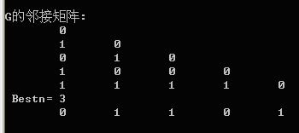
6.6 最大团问题⎯⎯算法描述
int MaxClique(int a[N][N], int v[], int n)
{Clique Y;
for (int i=0; i<n; i++)
for (int j=0; j<=i; j++) Y.a[i][j]=Y.a[j][i]=a[i][j];
Y.n=n;
CliqueNode X;
X.cn=0;
X.un=0;
X.level=0;
X.ptr=NULL;
return Y.BBMaxClique(v);}
void main()
{ int n=5, a[N][N]={{0},{1},{0,1},{1},{1,1,1,1}}, v[N]={0};
cout<<"\nG的邻接矩阵:\n";
for (int i=0; i<n; i++)
{ for (int j=0; j<=i; j++) cout<<"\t"<<a[i][j];
cout<<endl; }
cout<<" Bestn= "<<MaxClique(a, v, n)<<endl;
for (i=0; i<n; i++) cout<<"\t"<<v[i];
cout<<"\n\n";}

Slide 67
6.6 最大团问题⎯⎯算法描述
//MaxHeap.h:
#include <string.h>
template <class T>
class MaxHeap // 大根堆
{public :
MaxHeap( int MaxHeapSize = 10 );
~ MaxHeap() {delete [] heap;}
int Size() { return heapSize;}
MaxHeap < T >& Insert( const T & x);
MaxHeap < T >& Delete(T & x);
void MakeHeap(T * a, int size, int ArraySize);
T Max()
{ if (heapsize > 0 ) // 判溢出
return heap[1];}
private :
T * heap;
int heapSize;
int MaxSize;
} ;
template <class T>
MaxHeap < T > ::MaxHeap( int MaxHeapSize)
{MaxSize = MaxHeapSize;
heap = new T[MaxSize + 1 ];
heapSize = 0 ;}
template <class T>
MaxHeap < T >& MaxHeap < T > ::Insert( const T & x)
{if (heapSize < MaxSize)
{heapSize ++ ;
int i = heapSize, ic = i / 2 ;
while (ic >= 1 )
{if (x <= heap[ic]) break ;
heap[i] = heap[ic];
i = ic;
ic = i / 2 ;
}
heap[i] = x;
}
return * this ;
}

Slide 68
6.6 最大团问题⎯⎯算法描述
template <class T>
MaxHeap < T >& MaxHeap < T > ::Delete(T & x)
{ if (heapSize > 0 )// 在操作上相当与对最后一个结点从上到下的插入
{ x = heap[1];
T y = heap[heapSize -- ];
int i = 1 , ic = 2 ; // i记录当前查询结点 ic记录其子结点
while (ic <= heapSize)
{
if (ic + 1 <= heapSize && heap[ic] < heap[ic + 1]) ic ++ ;
if (y >= heap[ic]) break ;
heap[i] = heap[ic];
i = ic;
ic = 2 * i; }
heap[i] = y;
}
return * this ;
}
template <class T>
void MaxHeap <T>::MakeHeap(T *a,int size,int ArraySize) // 建堆：把数组堆化并处理成大根堆
{ // 堆化
delete [] heap;
heap = new T[size + 1 ];
memcpy(heap, a, (size + 1 ) * sizeof (T)); // 此处不要忘记乘

Slide 69
6.6 最大团问题⎯⎯算法描述
sizeof(T)
heapSize = size;
MaxSize = ArraySize;
// 处理堆
int i = heapSize / 2 ;
for (; i >= 1 ; i -- ) // 从小到上依次调整
{ T y = heap[i];
int ic = 2 * i;
while (ic <= heapSize)
{if (ic+1<= heapSize && heap[ic+1]>heap[ic]) ic ++ ;
if (y >= heap[ic]) break ;
heap[ic / 2 ] = heap[ic];
ic = 2 * ic;
}
heap[ic / 2 ] = y;}}
template <class T>
void HeapSort(T * a, int n)
{MaxHeap < T > H( 0 );
H.MakeHeap(a, n, n);
T x;
for ( int i=n; i>=1 ; i -- )
{ H.Delete(x); a[i] = x;
}}

Slide 70
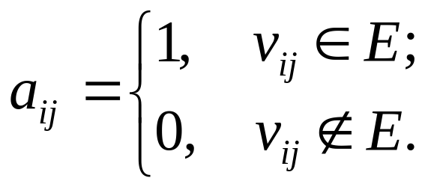
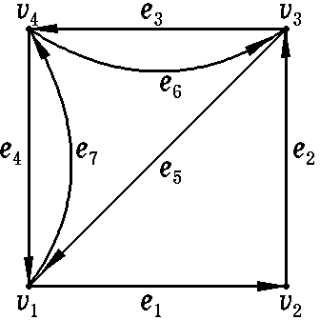
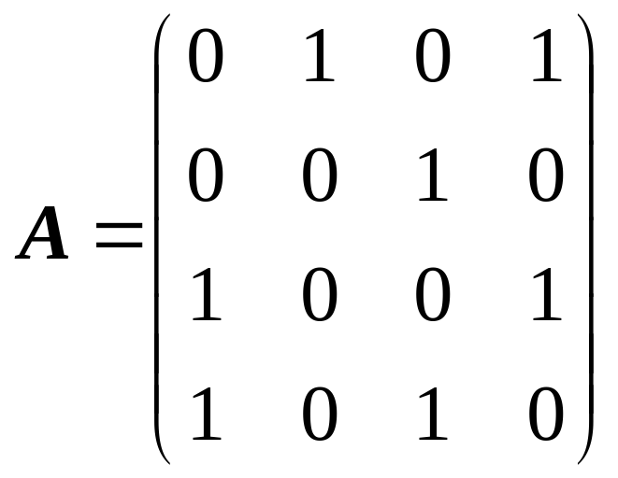
6.6 最大团问题⎯⎯算法描述
邻接矩阵 邻接矩阵表示了点与点之间的邻接关系.一个n阶图G的邻接矩阵A = (a_{ij} )_{n×n} , 其中

Slide 71
6.7 旅行售货员问题⎯⎯问题描述
某售货员要到若干城市去推销商品，已知各城市之间的路程(或旅费)。他要选定一条从驻地出发，经过每个城市一次，最后回到驻地的路线，使总的路程(或总旅费)最小。
路线是一个带权图。图中各边的费用（权）为正数。图的一条周游路线是包括V中的每个顶点在内的一条回路。周游路线的费用是这条路线上所有边的费用之和。
旅行售货员问题的解空间可以组织成一棵树，从树的根结点到任一叶结点的路径定义了图的一条周游路线。旅行售货员问题要在图G中找出费用最小的周游路线。
旅行商问题的解空间是一个排列树。实现对排列树搜索的优先队列式分支限结法有两种,一种是仅使用一个优先队列来存储活结点.优先队列中的每个活结点都存储从根到该活结点的相应路径.另一种是用优先队列来存储活结点,并同时存储当前已构出的部分排列树.本节只实现前一种方法。

Slide 72
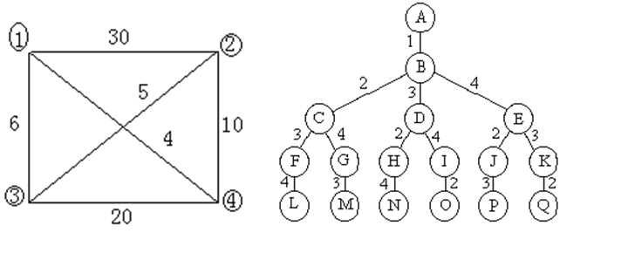
6.7 旅行售货员问题⎯⎯问题描述
Ex3.txt
0 30 6 4
30 0 5 10
6 5 0 20
4 10 20 0

Slide 73

6.7 旅行售货员问题⎯⎯算法描述
由于我们要寻找的是最小耗费的旅行路径，因此可以使用最小耗费分枝定界法。
在实现过程中，使用一个最小优先队列来记录活节点，队列中每个节点的类型为MinHeapNode。每个节点包括如下： x（从1到n的整数排列，其中x[0] = 1 )，s（一个整数，使得从排列树的根节点到当前节点的路径定义了旅行路径的前缀x[0:s], 而需要进一步搜索的顶点是x[s+1:n-1 ]），cc（旅行路径前缀，即解空间树中从根节点到当前节点的耗费），lcost（子树费用下界）， rcost（从顶点x[s:n-1]出发的所有边的最小耗费之和）。
类型为MinHeapNode(T)返回的其结果即为lcost的值。
首先生成一个容量为1 0 0 0的最小堆，用来表示活节点的最小优先队列。活节点按其lcost值从最小堆中取出。
接下来，计算有向图中从每个顶点出发的边中耗费最小的边所具有的耗费MinOut。如果某些顶点没有出边，则有向图中没有旅行路径，搜索终止。如果所有的顶点都有出边，则可以启动最小耗费分枝定界搜索。根的孩子作为第一个E-节点，在此节点上，所生成的旅行路径前缀只有一个顶点1，因此s=0, x[0]=1, x[1:n-1]是剩余的顶点（即顶点2,3,…,n)。旅行路径前缀1 的开销为0 ，即cc = 0.
并且 ,在程序中，bestc 给出了当前能找到的最少的耗费值。初始时，由于没有找到任何旅行路径，因此bestc的值被设为NoEdge。

Slide 74
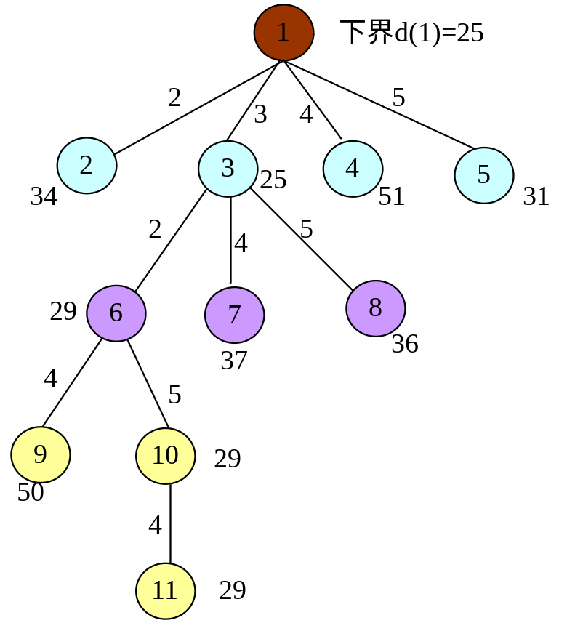
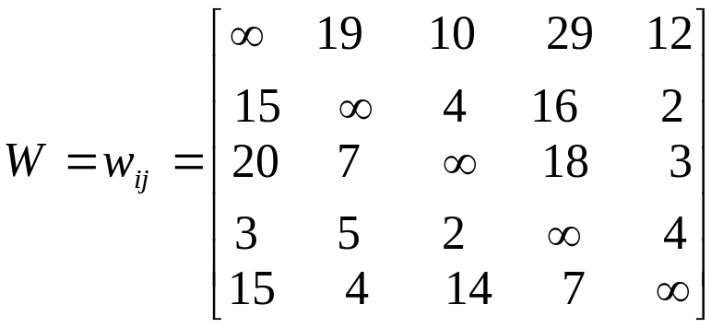
6.7 旅行售货员问题⎯⎯算法描述
已知一个完全有向带权图G=<V,E,W>,V={1,2,3,4,5},|V|=n=5.

Slide 75
6.7 旅行售货员问题⎯⎯算法描述
在具体实现时,用邻接矩阵表示所给的图G.在类Traveling中用二维数组a存储图的邻接矩阵
#include <stdio.h>
#include <stdlib.h>
#include "heap.h"
#define INFINITY 10000
extern const int OutOfBounds;
template <class Type>
class Traveling{
friend void main(void);
public:
Type BBTSP(int v[]);
private:
int n; //图G的顶点数
Type **a, //邻接矩阵
NoEdge, //无边标志
cc, //当前费用
bestc; //当前最小费用
};

Slide 76
6.7 旅行售货员问题⎯⎯算法描述
要找最小费用旅行商回路,选用最小堆表示活结点优先队列.队列中每个节点的类型为MinHeapNode。每个节点包括如下区域： x,记录当前解;s表示结点在排列树中的层次, 从排列树的根节点到当前节点的路径定义了旅行路径的前缀x[0:s], 需要进一步搜索的顶点是x[s+1:n-1 ]），cc当前费用，lcost子树费用下界， lcost从顶点x[s :n-1]出发的所有边的最小耗费之和。
template <class Type>
class MinHeapNode{
friend Traveling<Type>;
public:
operator Type() const {return lcost;}
void operator =(const MinHeapNode<Type> &R);
Type key; //比较关键字,大小与lcost同
private:
Type lcost, //子树费用的下界cc+rcost
cc, //当前费用
rcost; //x[s:n-1]中顶点最小出边费用和
int s, //根节点到当前结点的路径为x[0:s]
*x; //需要进一步搜索的结点为x[s+1:n-1]
int n; //总共结点数
};
template <class Type>
void MinHeapNode<Type>::operator =(const MinHeapNode<Type> &R){
lcost = R.lcost;
key = lcost;
cc = R.cc;
rcost = R.rcost;
s = R.s;
n = R.n;
x = new int[n];
for(int i=0;i<n;i++)
x[i] = R.x[i];}

Slide 77
6.7 旅行售货员问题⎯⎯算法分析
算法开始时创建一个最小堆，用于表示活结点优先队列。堆中每个结点的子树费用的下界lcost值是优先队列的优先级。接着算法计算出图中每个顶点的最小费用出边并用minout记录。如果所给的有向图中某个顶点没有出边，则该图不可能有回路，算法即告结束。如果每个顶点都有出边，则根据计算出的minout作算法初始化。
算法的while循环体完成对排列树内部结点的扩展。对于当前扩展结点，算法分2种情况进行处理：
  1、首先考虑s=n-2的情形，此时当前扩展结点是排列树中某个叶结点的父结点。如果该叶结点相应一条可行回路且费用小于当前最小费用，则将该叶结点插入到优先队列中，否则舍去该叶结点。
  2、当s<n-2时，算法依次产生当前扩展结点的所有儿子结点。由于当前扩展结点所相应的路径是x[0:s]，其可行儿子结点是从剩余顶点x[s+1:n-1]中选取的顶点x[i]，且(x[s]，x[i])是所给有向图G中的一条边。对于当前扩展结点的每一个可行儿子结点，计算出其前缀(x[0:s]，x[i])的费用cc和相应的下界lcost。当lcost<bestc时，将这个可行儿子结点插入到活结点优先队列中。

Slide 78
6.7 旅行售货员问题⎯⎯问题分析
算法中while循环的终止条件是排列树的一个叶结点成为当前扩展结点。当s=n-1时，已找到的回路前缀是x[0:n-1]，它已包含图G的所有n个顶点。因此，当s=n-1时，相应的扩展结点表示一个叶结点。此时该叶结点所相应的回路的费用等于cc和lcost的值。剩余的活结点的lcost值不小于已找到的回路的费用。它们都不可能导致费用更小的回路。因此已找到的叶结点所相应的回路是一个最小费用旅行售货员回路，算法可以结束。
算法结束时返回找到的最小费用，相应的最优解由数组v给出。

Slide 79
6.7 旅行售货员问题⎯⎯算法描述
template <class Type>
Type Traveling<Type>::BBTSP(int v[]) //解旅行售货员的优先队列分支定界法
{ MinHeap<MinHeapNode<Type> > H(1000);
Type *MinOut = new Type [n+1]; //计算MinOut[i]=顶点i的最小出边费用
Type MinSum = 0 ; //最小出边的费用和
for(int i=1;i<=n;i++){
Type Min = NoEdge;
for(int j=1;j<=n;j++)
if(a[i][j]!=NoEdge && (a[i][j]<Min || Min == NoEdge))
Min = a[i][j];
if(Min==NoEdge) return NoEdge; //无回路
MinOut[i]=Min;
MinSum+=Min; }
MinHeapNode<Type> E; //初始化
E.x = new int[n];
for(i=0;i<n;i++)
E.x[i]= i+1;
E.s = 0;
E.n = n; //需记录总共的结点数，方可分配空间
E.cc = 0;
E.rcost = MinSum;
Type bestc = NoEdge;

Slide 80
6.7 旅行售货员问题⎯⎯算法描述
//搜索排列空间树
while(E.s < n-1){ //非叶节点
if(E.s ==n-2){//当前扩展结点是叶结点的父结点
//再加2条边构成回路
//判断回路是否优于当前最优解
if(a[E.x[n-2]][E.x[n-1]]!=NoEdge &&
a[E.x[n-1]][1]!=NoEdge &&
(E.cc + a[E.x[n-2]][E.x[n-1]] + a[E.x[n-1]][1] < bestc || bestc == NoEdge )){
//为一条比之前找到的费用更小的回路
bestc = E.cc + a[E.x[n-2]][E.x[n-1]] + a[E.x[n-1]][1];
E.cc = bestc;
E.lcost = bestc;
E.key = E.lcost;
E.s++;
H.Insert(E);
}else{
delete[] E.x; //舍弃扩展结点
}

Slide 81
6.7 旅行售货员问题⎯⎯算法描述
}else{ //非叶节点的父结点时，产生当前扩展结点的所有子结点
for(i=E.s+1;i<n;i++){
if(a[E.x[E.s]][E.x[i]]!=NoEdge){//可行子结点
Type cc = E.cc + a[E.x[E.s]][E.x[i]];
Type rcost = E.rcost - MinOut[E.x[E.s]];
Type b = cc + rcost; //子节点的下界
if(b<bestc ||bestc==NoEdge){
MinHeapNode<Type> N; //子树可能含有最优解,结点插入最小堆
N.x = new int[n];
for(j=0;j<n;j++) N.x[j] = E.x[j];
N.x[E.s+1]=E.x[i]; //下一个扩展结点
N.x[i]=E.x[E.s+1]; //原先的扩展结点被交换到后面
N.cc = cc; N.s = E.s +1;
N.n = n; //分配空间是使用
N.lcost =b; N.key = N.lcost; //key == lcost
N.rcost = rcost;
H.Insert(N);
} }
}//end for(i=E.s+1;i<n;i++)
delete []E.x; //完成结点扩展
}//end else

Slide 82
6.7 旅行售货员问题⎯⎯算法描述
try{H.DeleteMin(E);} //开始下一层结点操作
catch(int e){ if(e==OutOfBounds)break;}
}//end while(E.s < n-1)
if(bestc == NoEdge) return NoEdge; //无回路
//将最优解复制到v[1:n]
for(i=0;i<n;i++)
v[i+1] = E.x[i];
while(true){
delete []E.x;
try{H.DeleteMin(E);}
catch(int e){ if(e==OutOfBounds)break;}
}
return bestc;
}

Slide 83
6.7 旅行售货员问题⎯⎯算法描述
void main()
{int bestx[N+1]; //N=4
int **a=new int*[N+1];
for(int i=0;i<=N;i++) a[i]=new int[N+1];
for( i=1;i<=N;i++)
{ for(int j=1;j<=N;j++)
{ fin>>a[i][j];
cout<<a[i][j]<<" "; }
cout<<endl; }
Traveling<int> t;
t.a = a;
t.n = N;
cout<<"最短回路的长为："<<t.BBTSP(bestx)<<endl;
cout<<"最短回路为："<<endl;
for( i=1;i<=N;i++)
cout<<bestx[i]<<"-->";
cout<<bestx[1]<<endl;
for(i=0;i<=N;i++)
delete []a[i];
delete []a;

Slide 84
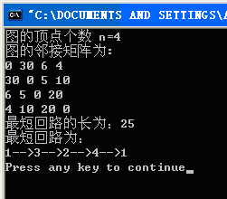
6.7 旅行售货员问题⎯⎯算法描述

Slide 85
6.8 电路板排列问题⎯⎯问题描述
电路板排列问题是大规模电子系统设计中提出的一个实际问题。
该问题的经典提法是：将n块电路板以最佳排列方式插入带有n个插槽的机箱中。n块电路板的不同排列方式对应于不同的电路板插入方案。
设B={1, 2, …, n}是n块电路板的集合，L={N1, N2, …, Nm}是连接这n块电路板中若干电路板的m个连接块。Ni是B的一个子集，且Ni中的电路板用同一条导线连接在一起。
设x表示n块电路板的一个排列，即在机箱的第i个插槽中插入的电路板编号是x[i]。x所确定的电路板排列Density (x)密度定义为跨越相邻电路板插槽的最大连线数。
在设计机箱时，插槽一侧的布线间隙由电路板排列的密度索确定。因此，电路板排列问题要求对于给定的电路板连接条件，确定电路板的最佳排列，使其具有最小密度。

Slide 86
6.8 电路板排列问题⎯⎯问题实例
插槽:n=8,连接块m=5
电路板集合:B={1, 2, 3, 4, 5, 6, 7, 8}
N1={4, 5, 6};
N2={2, 3}; N3={1, 3};
N4={3, 6}; N5={7, 8}
其中一个可能的排列如图所示，则该电路板排列的密度是2
另一种可能的组合如下如所示，密度？
N₂
N₄
N₃
N₁
N₅
板：2 1 3 4 5 6 7 8
槽：1 2 3 4 5 6 7 8
N₅
N₁
N₄
N₃
N₂
板：8 6 1 2 3 4 5 7
槽：1 2 3 4 5 6 7 8

Slide 87
6.8 电路板排列问题⎯⎯问题分析
电路板排列问题的解空间是一棵排列树，采用优先队列式分支限界法找出一个最小密度的电路板排列。算法中用最小堆表示活结点优先队列，其中元素的类型为BoardNode，代表活节点。 BoardNode类型的对象包含如下域：x(电路板的排列)，s（电路板x[1:s]) 已确定的电路板排列，cd电路板排列x [1: s ]的密度，now[j] 是排列x[1:s] 中包含j 的电路板的数目。
class BoardNode{
friend int BBArrangement(int **,int,int,int *&);
public:
int key;
void operator =(const BoardNode &old);
operator int () const{return cd;}
private:
int *x, //x[1:n]记录电路板排列
s, //x[1:s]记录当前结点所对应的部分排列
cd, //x[1:s]的密度
*now; //now[j]是x[1:s]所含连接块j中的电路板数
int n; //电路板数
int m; //连接块数
};

Slide 88
6.8 电路板排列问题⎯⎯问题分析
算法开始时，将排列树的根结点置为当前扩展结点。在do-while循环体内算法依次从活结点优先队列中取出具有最小cd值的结点作为当前扩展结点，并加以扩展。
首先考虑s=n-1的情形，当前扩展结点是排列树中的一个叶结点的父结点。x表示相应于该叶结点的电路板排列。计算出与x相应的密度并在必要时更新当前最优值和相应的当前最优解。
当s<n-1时，算法依次产生当前扩展结点的所有儿子结点。对于当前扩展结点的每一个儿子结点node，计算出其相应的密度node.cd。当node.cd<bestd时，将该儿子结点N插入到活结点优先队列中。

Slide 89
6.8 电路板排列问题⎯⎯算法描述
do {// 结点扩展
if (E.s == n - 1) {// 仅一个儿子结点
int ld = 0; // 最后一块电路板的密度
for (int j = 1; j <= m; j++)
ld += B[E.x[n]][j];
if (ld < bestd) {// 密度更小的电路板排列
delete [] bestx;
bestx = E.x;
bestd = max(ld, E.cd);
}
else{// 产生当前扩展结点的所有儿子结点
for (int i = E.s + 1; i <= n; i++) {
BoardNode N;
N.now = new int [m+1];
for (int j = 1; j <= m; j++)
// 新插入的电路板
N.now[j] = E.now[j] + B[E.x[i]][j];
int ld = 0; // 新插入电路板的密度
for (int j = 1; j <= m; j++)
if (N.now[j] > 0 && total[j] != N.now[j])
ld++;
N.cd = max(ld, E.cd);
if (N.cd < bestd) {// 可能产生更好叶结点
N.x = new int [n+1]; N.s = E.s + 1;
for (int j = 1; j <= n; j++) N.x[j] = E.x[j];
N.x[N.s] = E.x[i]; N.x[i] = E.x[N.s]; H.Insert(N);
}
else delete [] N.now;}
delete [] E.x;
}

Slide 90
6.9 批处理作业调度问题⎯⎯问题描述
给定n个作业的集合J={J1,J2,…,Jn}。每一个作业Ji都有2项任务要分别在2台机器上完成。每一个作业必须先由机器1处理，然后再由机器2处理。作业Ji需要机器j的处理时间为tji，i=1,2,…,n；j=1,2。对于一个确定的作业调度，设是Fji是作业i在机器j上完成处理的时间。则所有作业在机器2上完成处理的时间和f=∑F_{2i}称为该作业调度的完成时间和。批处理作业调度问题要求对于给定的n个作业，制定最佳作业调度方案，使其完成时间和达到最小。
优先队列分支限界法解此问题,由于要从n个作业的所有排列中找出有最小完成时间和的作业调度,所以批处理作业调度问题的解空间树是一棵排列树.对于批处理作业调度问题,可以证明存在最佳作业调度使在机器1和机器2上作业以相同的次序完成.

Slide 91
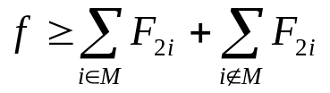
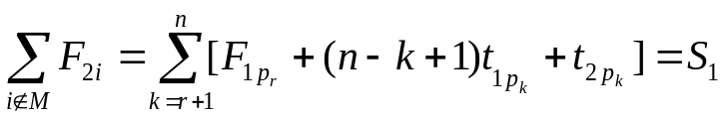
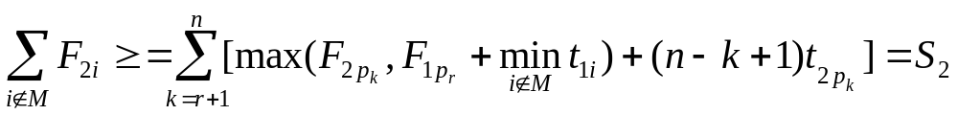
6.9 批处理作业调度问题⎯⎯限界函数
在作业调度问题相应的排列空间树中,每一个结点E都对应于一个已安排的作业集M⊆{1,2,…n}.以该结点为根的子树中所含叶结点的完成时间可表示为:
设|M|=r,且L是以结点E为根的子树中的叶结点,相应的作业调度为{pk,k=1,2,..n},其中pk是第k个安排的作业.如果从结点E开始到叶结点L的路上,每一个作业pk在机器1上处理后立即在机器2上开始处理,即从p_{r+1}开始,机器1没有空闲时间,则对于该叶结点有:
类似地,如果从结点E开始到结点L的路上,从作业p_{r+1}开始,机器2没有空闲时间,则:

Slide 92
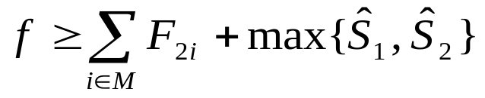
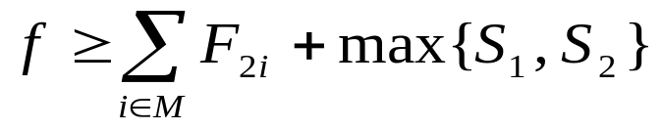
6.9 批处理作业调度问题⎯⎯限界函数
在结点E处相应子树中叶结点完成时间和的下界是：
注意到如果选择pk，使t_{1pk}在k>=r+1时依非减序排列，S1则取得极小值。同理如果选择pk使t_{2pk}依非减序排列，则S2取得极小值。
这可以作为优先队列式分支限界法中的限界函数。

Slide 93
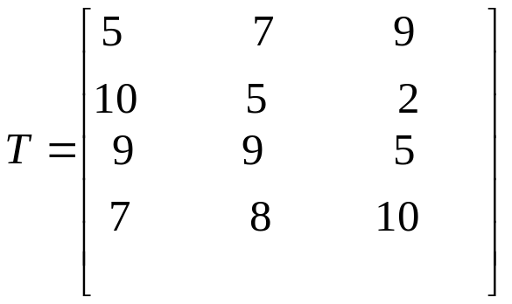
6.9 批处理作业调度问题⎯⎯实例
给定n个作业的集合J={j1,j2..jn},每个作业有3个任务,分别在3台机器上完成,作业ji需要机器j处理时间为tij(1≤i ≤ n,1 ≤ j ≤ 3),每个作乐必须先由机器1处理,再由机器2处理,最后由机器3处理.批处理作业调度问题要求确定这n个作业的最优处理顺序,使得从第一个作业在机器1上处理开始,到最后一个作业在机器3上 处理所需要的时间最少.如:如果调度顺序为2,3,1,4最后完成时间为54
机器1
机器2
机器3
j1
j2
j3
j4

Slide 94
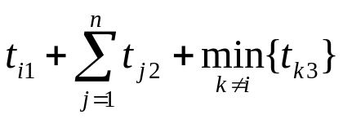
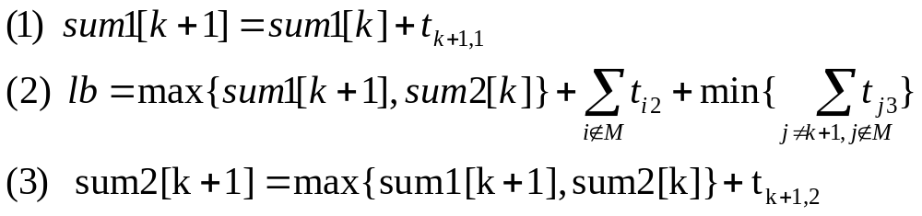
6.9 批处理作业调度问题⎯⎯实例
分支限界法求解批处理作业调度问题的关键在于限界函数,即如何估算部分解的下界.考虑理想情况,机器1和机器2无空闲,最后处理的恰好是在机器上3处理时间最短的作业.如,以作业ji开始处理顺序,估算处理所需的最短时间是:
在一般情况下,对于一个已安排的作业集合的作业集M⊆{1,2,…n},|M|=k,即已安排了k个作业,设sum1[k]表示机器1完成k个作业的处理时间,sum2[k]表示机器2完成k个作业的处理时间,现在要处理k+1,此时,该部分解的目标函数值的下界计算方法如下:

Slide 95
6.9 批处理作业调度问题⎯⎯实例
在根结点将sum1[0]和sum2[0]分别初始化为0.
在结点2,以作业j1开始处理,则sum1[1]=5,目标函数值为5+(7+5+9+8)+2=36,sum2[1]=5+7=12.将结点2加入处理表PT中;在结点3,以作业J2开始处理,则sum1[1]=10,目标函数10+(7+5+9+8)+5=44,sum2[1]=10+5=15,将结点3加入处理表中;同理结点4,sum1[1]=9,目标函数9+(7+5+9+8)+2=40,sum2[1]=9+9=18;结点5,sum1[1]=7,函数值=7+(7+5+9+8)+2=38,sum2[1]=7+8=15,加入处理表中.
在表PT中选取目标函数值极小的结点2优先进行搜索.
在结点6,准备处理作业j2,则sum1[2]=5+10=15,目标函数值为15+(5+9+8)+5=42(去掉j1),sum2[2]=15+5=20,将结点加入表PT中;在结点7,准备处理作业j3,则sum1[2]=5+9=14,目标函数值为14+(5+9+8)+2=38,sum2[2]=14+9=23,将结点7加入表中.在结点8,处理作业j4,则sum1[2]=5+7=12,目标函数值为12+(5+9+8)+2=36,sum2[2]=12+8=20,将结点8加入表pt中.
在表PT中选取目标函数值极小的结点8优先进行搜索.
在结点9,处理作业j2,则sum1[3]=12+10=22,目标函数值22+(5+9)+5=41,sum2[3]=22+5=27,将结点9加入表PT中,在结点10,处理j3,则sum1[3]=12+9=21,目标函数值21+(5+9)+2=37,sum2[3]=21+9=30,结点10加入表中.

Slide 96
6.9 批处理作业调度问题⎯⎯实例
在表PT中选取目标函数值极小的结点10优先进行搜索.
在结点11,处理作业j2,则sum1[4]=21+10=31,目标函数值31+5=36,sum2[4]=31+5=36.
由于结点11是叶子结点,并且目标函数值在PT表中最小,则结点11代表的解既是问题的最优解,sum2[4]是机器2完成所有4个作业的时间,则机器3完成所有四个作业的时间是sum2[4]+t23=36+2=38.搜索过程结束.

Slide 97
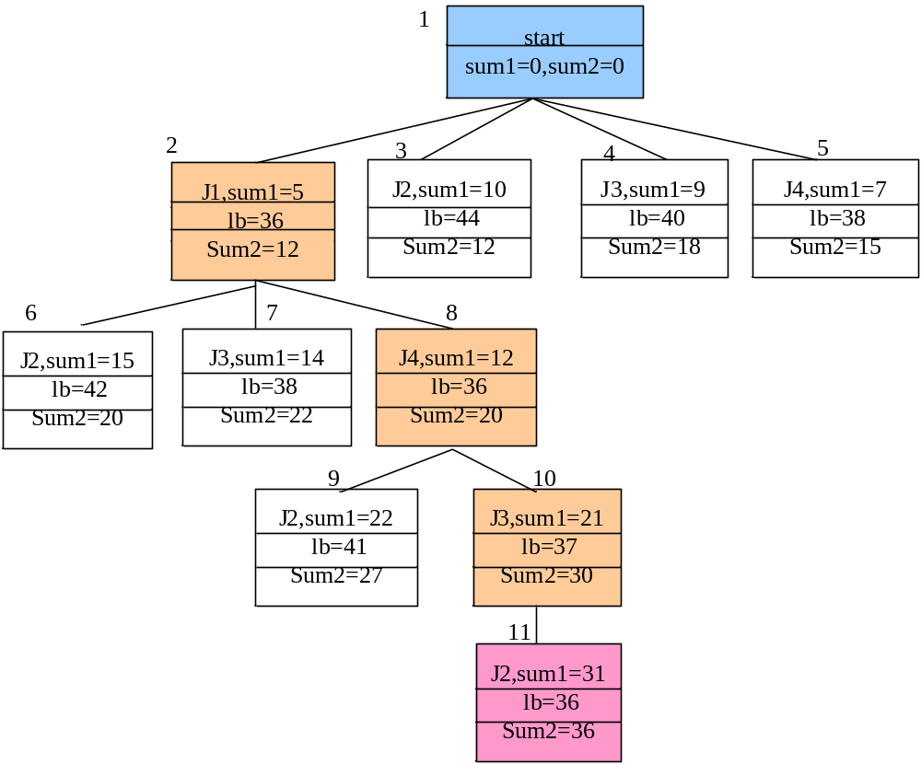
6.9 批处理作业调度问题⎯⎯实例
分支限界搜索过程:

Slide 98
6.9 批处理作业调度问题⎯⎯算法分析
算法的while循环完成对排列树内部结点的有序扩展。在while循环体内算法依次从活结点优先队列中取出具有最小bb值（完成时间和下界）的结点作为当前扩展结点，并加以扩展。
首先考虑E.s=n的情形，当前扩展结点E是排列树中的叶结点。E.sf2是相应于该叶结点的完成时间和。当E.sf2<bestc时更新当前最优值bestc和相应的当前最优解bestx。
当E.s<n时，算法依次产生当前扩展结点E的所有儿子结点。对于当前扩展结点的每一个儿子结点node，计算出其相应的完成时间和的下界bb。当bb<bestc时，将该儿子结点插入到活结点优先队列中。而当bb>bestc时，可将结点node舍去。

Slide 99
6.9 批处理作业调度问题⎯⎯算法描述
int Flowshop::Bound(MinHeapNode E,int &f1,int &f2,bool **y){//计算完成时间和下界
int i,j,k;
for(k=0;k<n;k++)
for(j=0;j<2;j++) y[k][j]=false;
for(k=0;k<=E.s;k++)
for(j=0;j<2;j++) y[a[E.x[k]][j]][j] = true; //排序及排列后的第k个作业
f1=E.f1+M[E.x[E.s]][0];
f2=((f1>E.f2)?f1:E.f2)+M[E.x[E.s]][1];
int sf2 =E.sf2+f2;
int s1=0,s2=0,k1=n-E.s,k2=n-E.s,f3=f2;
for(i=0;i<n;i++) //计算s1的值
if(!y[i][0]){
k1--;
if(k1==n-E.s-1)
f3=(f2>f1+b[i][0])?f2:f1 + b[i][0];
s1+=f1+k1*b[i][0]; }
for(i=0;i<n;i++) //计算s2的值
if(!y[i][1]) { k2--; s1+=b[i][1]; s2+=f3+k2*b[i][1]; }
return sf2+((s1>s2)?s1:s2);} //返回完成时间和下界

Slide 100
6.9 批处理作业调度问题⎯⎯算法描述
void Flowshop::Sort(void){//对各作业在机器1和2上所需时间排序
int *c = new int[n];
int i,j,k;
for(j=0;j<2;j++){
for(i=0;i<n;i++){
b[i][j]=M[i][j];
c[i]=i; }
for(i=0;i<n-1;i++){
for(k=n-1;k>i;k--) //冒泡法排序
if(b[k][j]<b[k-1][j]){
Swap(b[k][j],b[k-1][j]);
Swap(c[k],c[k-1]); }
}
for(i=0;i<n;i++)
a[c[i]][j]=i;
}
delete []c;}

Slide 101
6.9 批处理作业调度问题⎯⎯算法描述
int Flowshop::BBFlow(void){ //批作业调度问题的优先队列式分支限界法
Sort(); //对作业在机器1和2上所需时间排序
MinHeap<MinHeapNode> H(1000); //定义最小堆的容量为1000
MinHeapNode E;
E.Init(n);
while (E.s <= n ) {
if (E.s == n ) {// 叶结点
if (E.sf2 < bestc) { bestc = E.sf2;
for (int i = 0; i < n; i++) bestx[i] = E.x[i]; }
delete [] E.x; }
else {// 产生当前扩展结点的儿子结点
for (int i = E.s; i < n; i++) {
Swap(E.x[E.s],E.x[i]);
int f1,f2;
int bb=Bound(E,f1,f2,y);
if (bb < bestc ) {
MinHeapNode N;
N.NewNode(E,f1,f2,bb,n);
H.Insert(N); }
Swap(E.x[E.s],E.x[i]);
}
delete [] E.x;
} // 完成结点扩展
try{H.DeleteMin(E);}
catch(int e){
if(e==OutOfBounds) break;
}
}//end while(E.s<=n)
return bestc;
}

Slide 102
6.9 批处理作业调度问题⎯⎯算法描述
void main(void){
int n=3;//作业数
Flowshop F(n);
int i;
F.M[0][0]=2;F.M[1][0]=3;F.M[2][0]=2;
F.M[0][1]=1;F.M[1][1]=1;F.M[2][1]=3;
F.BBFlow();
printf("最优值: %d\n",F.bestc);
printf("最优解: ");
for(i=0;i<n;i++)
printf("%d ",F.bestx[i]);
printf("\n");
}
运行结果:
最优值:18
最优解: 0 2 1

Slide 103
课后作业
习题1:布线问题,已知:a(3,2), b(4,6),求a到b的最短路径.
 | 3 | 2
 | 2 | 1
 | 1 | A | 1 | 2
 | 2 | 1 | 2 |  |  | b
 |  | 2 | 3 | 4 |  | 8
 |  |  |  | 5 | 6 | 7 | 8
 |  |  |  | 6 | 7 | 8
 |  | a
 |  |  |  |  |  | b
运行结果: <4,2> <5,2> <5,3> <5,4> <6,4> <6,5> <6,6> <5,6> <4,6>

Slide 104
习题2:用优先队列分支限界法求旅行 商问题,在程序执行目录下建立tsp_data.txt文件，用于存放城市节点信息，格式如下:
5 5
0 7 6 1 3
7 0 3 7 8
6 3 0 12 11
1 7 12 0 2
3 8 11 2 0
执行结果：
the shortest path is 1--3--2--5--4--1
minimum distance is 20
习题3: 第5,6题(实验七)用队列与优先队列分支限界法求背包问题n=3,C=35,W=(11,21,23),P=(21,31,33)。

Slide 105
1、函数模板概念的由来
很多情况下，设计的算法可以处理多种数据类型，但是即使设计为重载函数也只是使用相同的函数名，函数仍然要分别定义
例：以函数重载方式输出不同类型数组中的数据。
#include <iostream.h>
#include <conio.h>
void printArray(int *array,int count)
{for (int i=0;i<count;i++)
cout<<array[i]<<" ";
cout <<endl;}
void printArray(double *array,int count)
{ for (int i=0;i<count;i++)
cout<<array[i]<<" ";
cout <<endl; }
void printArray(char *array,int count)
{ for (int i=0;i<count;i++)
cout<<array[i]<<" ";
cout <<endl; }
void main()
{ const int aCount=5,bCount=7,cCount=6;
int a[aCount]={1,2,3,4,5,};
double b[bCount]={1.1,2.2,3.3,4.4,5.5,6.6,7.7};
char c[cCount]="HELLO";
cout << "Array a contains:"<<endl;
printArray(a,aCount);
cout << "Array b contains:"<<endl;
printArray(b,bCount);
cout << "Array c contains:"<<endl;
printArray(c,cCount);
getch(); }

Slide 106
2 函数模板的创建和使用
函数模板之所以能以同样的程序代码对不同类型的数据进行处理，其关键是将所处理的数据类型说明为参数，即类型参数化。
定义函数模板的一般形式是：
template <class 类型参数名1 ,class 类型参数名 2，…>
函数返回值类型 函数名(形参表)
{
函数体
}
说明：
(1)这里的类型参数名就是代表形形色色数据类型的通用参数名，它可以代表基本数据类型，也可以代表类。

Slide 107
用函数模板方法重写上例
#include <iostream.h>
#include <conio.h>
template <class T> //定义打印数组的函数模板printArray()
void printArray(T *array,int count)
{ for (int i=0;i<count;i++)
cout<<array[i]<<" ";
cout <<endl; }
void main()
{ const int aCount=5,bCount=7,cCount=6;
int a[aCount]={1,2,3,4,5,};
double b[bCount]={1.1,2.2,3.3,4.4,5.5,6.6,7.7};
char c[cCount]="HELLO";
cout << "Array a contains:"<<endl;
printArray(a,aCount);
cout << "Array b contains:"<<endl;
printArray(b,bCount);
cout << "Array c contains:"<<endl;
printArray(c,cCount);
getch(); }

Slide 108
3. 类模板概念的由来
列举一个链表类来讨论类模板引进的必要性。下面有一个List类是链表类，嵌套了一个Node结构类型。具体定义如下：
class List{ //定义链表类
public:
List(); //声明构造函数
void Add(int&); //声明增加节点的成员函数
void Remove(int&); //声明删除节点的成员函数
int* Find(int&); //声明查找节点的成员函数
void PrintList(); //声明打印链表的成员函数
~List(); //声明析构函数
protected:
struct Node{ //定义结点的结构类型
Node *pNext; //指向下一个结点的指针成员
int* pT; //指向本结点数据的指针成员
};
该链表结点的数据类型是int型，如果要使链表中结点的数据是其它类型（如char型、double型），就要重新定义链表类，由于这些类仅仅只是结点的数据类型不同，其余代码完全相同，因此造成程序代码大量重复。

Slide 109
创建一个通用链表类模板就能最大限度地减少程序代码的冗余，为此引进类模板。将上述的List类中的数据类型用一个通用参数T来代替，如下所示：
template<class T>
class List{ //定义通用链表类模板
public:
List(); //声明构造函数
void Add(T&); //声明增加节点的成员函数
void Remove(T&); //声明删除节点的成员函数
T* Find(T&); //声明查找节点的成员函数
void PrintList(); //声明打印链表的成员函数
~List(); //声明析构函数
protected:
struct Node{ //定义结点的结构类型
Node *pNext; //指向下一个结点的指针成员
T* pT; //指向本结点数据的指针成员
};

Slide 110
例如，template <class T>
class Smemory
{…
public:
void mput(T x);
…
}
例如，Smemory<int> mol；
表示将类模板Smemory的类型参数T全部替换成int 型，创建一个具体的类，并生成该具体类的一个对象mol。
在类模板的外部定义类成员函数的一般形式是：
template <类型名 参数名1，类型名 参数名2，…>
函数返回值类型 类名<参数名 1 参数名 2，…>：：成员函数名(形参表)
{
函数体
}
例如：template <class T>
void Smemory<T>::mput(T x)
{…}

Slide 111
C++构造函数
C++规定与类同名的成员函数是构造函数,在该类的对象创建时,自动被调用.
Class Desk
{public:
Desk()
{weight=10;height=5;width=5;}
Protected:
int weight;
int height;
int width;
}
Void main()
{Desk da;//自动调用Desk(),创建对象并初始话
///……
}

Slide 112
C++友元函数
通常对于普通函数来说,要访问类的保护成员是不可能的，如果想这么做那么必须把类的成员都生命成为public(共用的)，然而这做带来的问题遍是任何外部函数都可以毫无约束的访问它操作它，c++利用friend修饰符，可以让一些你设定的函数能够对这些保护数据进行操作，避免把类成员全部设置成public，最大限度的保护数据成员的安全。友元能够使得普通函数直接访问类的保护数据，避免了类成员函数的频繁调用，可以节约处理器开销，提高程序的效率，但矛盾的是，即使是最大限度的保护，同样也破坏了类的封装特性，这即是友元的缺点，在现在cpu速度越来越快的今天我们并不推荐使用它，但它作为c++一个必要的知识点，一个完整的组成部分，我们还是需要讨论一下的。
在类里声明一个普通函数，在前面加上friend修饰，那么这个函数就成了该类的友元，可以访问该类的一切成员。
friend 类型 函数名(形式参数);

Slide 113
本章掌握内容
分支限界法定义与分支限界法算法思想。
分支限界法与回溯法区别
从活结点表中选择下一扩展结点的不同方式导致不同的分支限界法：
  队列式(FIFO)分支限界法：按照队列先进先出（FIFO）原则选取下一个节点为扩展节点。
  优先队列式分支限界法：按照优先队列中规定的优先级选取优先级最高的节点成为当前扩展节点。
    最大优先队列：使用最大堆，体现最大效益优先
    最小优先队列：使用最小堆，体现最小费用优先
结合装载问题、旅行商问题与背包问题具体实例掌握两种搜索方式(包括队列式(FIFO)分支限界法与优先队列式分支限界法)的算法搜索过程.

Slide 114
分支限界法与回溯法区别
有一些问题其实无论用回溯法还是分支限界法都可以得到很好的解决，但是另外一些则不然。也许我们需要具体一些的分析——到底何时使用分支限界而何时使用回溯呢？下表列出了回溯法和分支限界法的一些区别：
方法 | 对解空间树的搜索方式 | 存储结点的常用数据结构 | 结点存储特性 | 常用应用
回溯法 | 深度优先搜索 | 堆栈 | 活结点的所有可行子结点被遍历后才被从栈中弹出 | 找出满足约束条件的所有解
分支限界法 | 广度优先或最小消耗优先搜索 | 队列、优先队列 | 每个结点只有一次成为活结点的机会 | 找出满足约束条件的一个解或特定意义下的最优解

Slide 115
A、一个比较适合采用回溯法解决的问题——n后问题
在n*n的国际象棋棋盘上摆下n个后，使所有的后都不能攻击到对方，找出所有符合要求的情况。
n后问题的解空间树是一棵排列树，一旦一种组合是一种解，则解与解之间不存在优劣的分别。直到搜索到叶节点时才能确定出一组解。这时我们用回溯法可以系统地搜索问题的全部解，而且由于解空间树是排列树的特性，代码的编写十分容易，在最坏的情况下，堆栈的深度不会超过n。如果我们采取分支限界法，在解空间树的第一层就会产生n个活结点，如果不考虑剪枝，将在第二层产生n*(n-1)个活节点，如此下去对队列空间的要求太高。n后问题不适合使用分支限界法处理的根源是它需要找处所有解的组合，而不是某种最优解（事实上也没有最优解可言）。形象一点来说，如果让我们自己人工解决n后问题，我们的思路应该是放一个后，看冲不冲突，不冲突的话放下一个，冲突的话改变位置，这样可以只用一个棋盘而且有规律地找到所有符合条件的情况，这正是回溯法的模拟过程。然而分支限界法则可以被这样表述。拿来一个棋盘，摆下一只后；再拿一个棋盘，再摆一只；待到每个棋盘都有一只后以后，每个棋盘又被分解成更多的盘面...，这样，棋盘越来越多，但是由于解和解（包括局部解）之间缺乏因果和限制的联系。棋盘之间并不能根据对方的信息获得什么，这显然是对资源的浪费。

Slide 116
B、既采用回溯法也采用分支限界法解决的问题——0-1背包问题
0-1背包问题的解空间树是一棵子集树，所要求的解具有最优性质。
如果我们采用如下的搜索策略：只要一个结点的左儿子结点是一个可行结点就搜索其左子树；而对于右子树，我们需要用贪心算法构造一个上界函数(表明这个结点的子树所能达到的可能的最大容量,因为只有将0-1背包问题改变为背包问题才可能利用贪心算法，因此这个上界函数在绝大多数情况下不会是上确界函数），只在这个上界函数的值超过当前最优解时才进入搜索。随着搜索进程的推进，最优解不断得到加强，对搜索的限制就越来越严格。
如果我们采用分支限界法解决这个问题，同样需要用到贪心算法构造的上界函数，所不同的是，这个上界函数的作用不在于判断是否进入一个结点的子树继续搜索，因为在搜索到达叶节点之前，我们也无法知道已经得到的最优解是什么。在这里，我们用一个最大堆来实现活结点的优先队列，上界函数的值将作为优先级，这样一旦有一个叶结点成为扩展结点，就表明已经找到了最优解。
可以看出，用两种方法处理0-1背包问题都有一定的可行性，相比之下回溯法的思路容易理解一些，但是这是一个寻找最优解的问题，由于采用了优先队列处理，不同的结点不再像n后问题那样没有相互之间的牵制和联系，用分支限界法处理效果一样很好。

Slide 117
C、适合采用分支限界法解决的问题——布线问题
布线问题的解空间是一个图，适合采用队列式分支限界法来解决。从起始位置a开始将它作为第一个扩展结点。与该结点相邻并且可达的方格被加入到活结点队列中，并且将这些方格标记为1，表示它们到a的距离为1。接着从活结点队列中取出队首作为下一个扩展结点，并将与当前扩展结点相邻且未标记过的方格标记为2，并存入活节点队列。这个过程一直继续到算法搜索到目标方格b或活结点队列为空时为止（表示没有通路）。
在搜索的过程中,为了构造出具体的路径，我们需要从目标方格开始向起始方格回溯，逐步构造出最优解，也就是每次向标记距离比当前方格距离少1的相邻方格移动，直至到达起始方格时为止。
现在我们来考虑，为什么这个问题用回溯法来处理就是相当低效的。回溯法的搜索是依据深度优先的原则进行的，如果我们把上下左右四个方向规定一个固定的优先顺序去进行搜索，搜索会沿着某个路径一直进行下去直到碰壁才换到另一个子路径，但是我们最开始根本无法判断正确的路径方向是什么，这就造成了搜索的盲目和浪费。更为致命的是，即使我们搜索到了一条由a至b的路径，我们根本无法保证它就是所有路径中最短的，这要求我们必须把整个区域的所有路径逐一搜索后才能得到最优解。正因为如此，布线问题不适合用回溯法解决。

